Slide 1
TRAVAUX PRATIQUES – FILIÈRE DÉVELOPPEMENT DIGITAL
Option – Applications mobiles
M205 – Développer des interfaces utilisateurs sous Android
57 heures

Slide 2
Créer des interfaces graphiques simples
Activité n° 1 : Création de plusieurs interfaces graphiques et gestion des évènements
Activité n° 2 : Création d'interfaces utilisant divers layouts
Activité n° 3 : Création de plusieurs contrôles dont des RecyclerView
Créer des interfaces graphiques avancées
Activité n° 1 : Création de plusieurs vues personnalisées
Activité n° 2 : Dessiner des vues sur Canvas
Activité n° 3 : Création de plusieurs animations entre plusieurs activités
Activité n° 4 : Création de plusieurs animations (Zoom In/Out Animation, Rotate Animation…)

Slide 4
Créer des interfaces graphiques simples
Création facile de plusieurs interfaces graphiques ;
Création correcte d'interfaces utilisant divers layouts.
29 heures

Slide 5
ACTIVITÉ n° 1
Création de plusieurs interfaces graphiques et gestion des évènements
Manipulation des évènements ;
Révision générale du résumé théorique ;
Suivre les instructions du TP et organiser le dossier de travail.
5 heures

Slide 6
Pour le formateur :
Faire un rappel de cours ;
Demander aux stagiaires de suivre les étapes de l’activité.
Pour l’apprenant :
Suivre les étapes indiquées dans l’activité.
Conditions de réalisation :
Support de résumé théorique accompagnant ;
Accès Internet pour installer les dépendances.
Critères de réussite :
Le stagiaire doit être capable de :
manipuler les évènements ;
créer un menu ;
utiliser un calendrier.

Slide 7
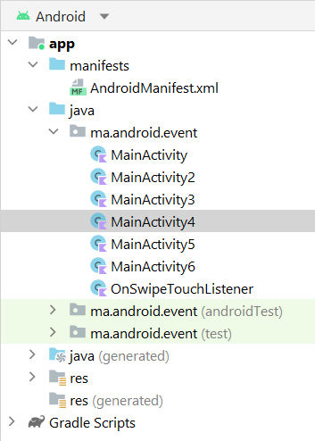
Activité n° 1
Création de plusieurs interfaces graphiques et gestion des évènements
Enoncé
Structure de projet et Démonstration
L'objectif de cette activité est de créer plusieurs interfaces graphiques et de gérer les évènements suivants :
Click
LongClick
Swipe (gauche et droite)
TextChange
OnItemSelected
OnTouch
CreateContextMenu
OndateSet
La navigation entre les activités sera effectuée en utilisant les évènements Swipe (gauche et droite).

Slide 8
Activité n° 1
Création de plusieurs interfaces graphiques et gestion des évènements
Tâche 1 : Click et LongClick
Il est demandé de créer une activité (MainActivity) comprenant un bouton sur lequel seront appliqués les évènements de click suivants : OnClickListener et OnLongClickListener, comme illustré dans la figure ci-jointe.

Slide 9
Activité n° 1
Création de plusieurs interfaces graphiques et gestion des évènements
<TextView android:id="@+id/textView" android:layout_width="wrap_content" android:layout_height="wrap_content" android:layout_marginTop="136dp" android:text="Click and Long Click " android:textSize="26dp" android:textStyle="bold" style="@style/MaterialAlertDialog.MaterialComponents.Title.Icon" app:layout_constraintBottom_toTopOf="@+id/click" app:layout_constraintEnd_toEndOf="parent" app:layout_constraintStart_toStartOf="parent" app:layout_constraintTop_toTopOf="parent" app:layout_constraintVertical_bias="0.16" /> <TextView android:id="@+id/longText" android:layout_width="wrap_content" android:layout_height="wrap_content" android:layout_marginTop="120dp" android:text="" android:textColor="@color/purple_200" android:textSize="22dp" android:textStyle="italic" android:padding="5dp" app:layout_constraintBottom_toBottomOf="parent" app:layout_constraintEnd_toEndOf="parent" app:layout_constraintStart_toStartOf="parent" app:layout_constraintTop_toBottomOf="@+id/click" app:layout_constraintVertical_bias="0.141" /> </androidx.constraintlayout.widget.ConstraintLayout>
Etape 1 : Modifier le fichier layout
<?xml version="1.0" encoding="utf-8"?> <androidx.constraintlayout.widget.ConstraintLayout xmlns:android="http://schemas.android.com/apk/res/android" xmlns:app="http://schemas.android.com/apk/res-auto" xmlns:tools="http://schemas.android.com/tools" android:layout_width="match_parent" android:layout_height="match_parent" tools:context=".MainActivity" android:id="@+id/activity1"> <Button android:id="@+id/click" android:layout_width="wrap_content" android:layout_height="wrap_content" android:layout_marginTop="276dp" android:text="Click Button" app:layout_constraintEnd_toEndOf="parent" app:layout_constraintHorizontal_bias="0.498" app:layout_constraintStart_toStartOf="parent" app:layout_constraintTop_toTopOf="parent" />

Slide 10
Activité n° 1
Création de plusieurs interfaces graphiques et gestion des évènements
Etape 2 : Modifier le code de la classe activité
class MainActivity : AppCompatActivity() { override fun onCreate(savedInstanceState: Bundle?) { super.onCreate(savedInstanceState) setContentView(R.layout.activity_main) val avtivity1 = findViewById<ConstraintLayout>(R.id.activity1) var click = findViewById<Button>(R.id.click) val longText = findViewById<TextView>(R.id.longText) click.setOnClickListener { Toast.makeText(this, "Button click ", Toast.LENGTH_SHORT).show() longText.text = "Simple Click On Button " } click.setOnLongClickListener { Toast.makeText(this@MainActivity,"Button Long click",Toast.LENGTH_SHORT).show() longText.text = "Long Click On Button" true }
avtivity1.setOnTouchListener(object :OnSwipeTouchListener(this@MainActivity) { override fun onSwipeLeft(): Boolean { val i = Intent(this@MainActivity, MainActivity2::class.java ) startActivity(i) return true; } }) }
La classe OnSwipeTouchListener est présentée dans la diapositive suivante.

Slide 11
Activité n° 1
Création de plusieurs interfaces graphiques et gestion des évènements
Etape 3 : Créer la classe OnSwipeTouchListener
open class OnSwipeTouchListener(val context: Context?) : View.OnTouchListener { companion object { private const val SwipeThreshold = 100 private const val SwipeVelocityThreshold = 100 } private val gestureDetector = GestureDetector(context, GestureListener()) override fun onTouch(v: View, event: MotionEvent): Boolean { return gestureDetector.onTouchEvent(event) } open fun onSwipeRight(): Boolean { return false } open fun onSwipeLeft(): Boolean { return false } open fun onSwipeUp(): Boolean { return false } open fun onSwipeDown(): Boolean { return false } private inner class GestureListener : GestureDetector.SimpleOnGestureListener() { override fun onDown(e: MotionEvent): Boolean { return true }
override fun onFling( e1: MotionEvent, e2: MotionEvent, velocityX: Float, velocityY: Float, ): Boolean { try {
val diffY = e2.y - e1.y val diffX = e2.x - e1.x if (abs(diffX) > abs(diffY)) { if (abs(diffX) > SwipeThreshold && abs(velocityX) > SwipeVelocityThreshold) { return when { diffX > 0 -> onSwipeRight() else -> onSwipeLeft() } } } else if (abs(diffY) > SwipeThreshold && abs(velocityY) > SwipeVelocityThreshold) { return when { diffY > 0 -> onSwipeDown() else -> onSwipeUp() } } } catch (exception: Exception) { exception.printStackTrace() } return false } } }

Slide 12
Activité n° 1
Création de plusieurs interfaces graphiques et gestion des évènements
Etape 3 : Créer la classe OnSwipeTouchListener
Ce code définit une classe appelée OnSwipeTouchListener qui implémente l'interface View.OnTouchListener. La classe contient une companion object qui définit deux constantes, SwipeThreshold et SwipeVelocityThreshold, ainsi qu'une instance de GestureDetector appelée gestureDetector. La classe contient également une série de méthodes vides, onSwipeRight, onSwipeLeft, onSwipeUp, et onSwipeDown, qui seront appelées lorsque l'utilisateur effectue un "swipe" (un geste de glissement) vers la droite, vers la gauche, vers le haut ou vers le bas respectivement.
La méthode onTouch de OnSwipeTouchListener est appelée lorsqu'un événement de toucher est détecté sur une vue. Elle appelle la méthode onTouchEvent de gestureDetector avec l'événement de toucher en tant qu'argument, et renvoie le résultat de cet appel.
La classe interne GestureListener est une sous-classe de GestureDetector.SimpleOnGestureListener qui surcharge la méthode onFling. Cette méthode est appelée lorsqu'un mouvement de glissement (un "swipe") est détecté. Elle calcule la différence entre la position de toucher initiale (e1) et la position de toucher finale (e2) en utilisant les coordonnées x et y de chacun. Si la différence en x est supérieure à la différence en y, cela signifie que l'utilisateur a effectué un swipe horizontal. Dans ce cas, la méthode vérifie si la différence en x est supérieure à SwipeThreshold et si la vitesse en x (velocityX) est supérieure à SwipeVelocityThreshold. Si ces conditions sont remplies, la méthode appelle onSwipeRight ou onSwipeLeft en fonction de la direction du swipe. Si la différence en y est supérieure à la différence en x, cela signifie que l'utilisateur a effectué un swipe vertical. Dans ce cas, la méthode vérifie si la différence en y est supérieure à SwipeThreshold et si la vitesse en y (velocityY) est supérieure à SwipeVelocityThreshold. Si ces conditions sont remplies, la méthode appelle onSwipeUp ou onSwipeDown en fonction de la direction du swipe. Si aucun de ces cas n'est vrai, la méthode renvoie false.

Slide 13
Activité n° 1
Création de plusieurs interfaces graphiques et gestion des évènements
Tâche 2 : TextChange
Il est demandé de créer une activité (MainActivity2) comprenant un champ de saisie de texte. Il est également demandé de créer un programme affichant chaque lettre saisie dans ce champ de texte dans un champ texte, comme illustré dans la figure ci-jointe.

Slide 14
Activité n° 1
Création de plusieurs interfaces graphiques et gestion des évènements
Etape 1 : Modifier le fichier layout
<?xml version="1.0" encoding="utf-8"?> <androidx.constraintlayout.widget.ConstraintLayout xmlns:android="http://schemas.android.com/apk/res/android" xmlns:app="http://schemas.android.com/apk/res-auto" xmlns:tools="http://schemas.android.com/tools" android:layout_width="match_parent" android:layout_height="match_parent" tools:context=".MainActivity2" android:id="@+id/activity2"> <TextView android:id="@+id/textView4" android:layout_width="wrap_content" android:layout_height="wrap_content" android:layout_marginTop="140dp" android:text="EditText Events" style="@style/MaterialAlertDialog.Material3" android:textSize="28dp" android:textStyle="bold" app:layout_constraintEnd_toEndOf="parent" app:layout_constraintHorizontal_bias="0.498" app:layout_constraintStart_toStartOf="parent" app:layout_constraintTop_toTopOf="parent" />
<TextView android:id="@+id/text" android:layout_width="wrap_content" android:layout_height="wrap_content" android:layout_marginTop="80dp" android:text="TextView" android:textSize="26dp" app:layout_constraintEnd_toEndOf="parent" app:layout_constraintHorizontal_bias="0.498" app:layout_constraintStart_toStartOf="parent" app:layout_constraintTop_toBottomOf="@+id/textView4" /> <EditText android:id="@+id/input" android:layout_width="wrap_content" android:layout_height="wrap_content" android:layout_marginBottom="296dp" android:ems="10" android:hint="text value" android:inputType="textPersonName" android:text="" app:layout_constraintBottom_toBottomOf="parent" app:layout_constraintEnd_toEndOf="parent" app:layout_constraintHorizontal_bias="0.532" app:layout_constraintStart_toStartOf="parent" /> </androidx.constraintlayout.widget.ConstraintLayout>

Slide 15
Activité n° 1
Création de plusieurs interfaces graphiques et gestion des évènements
Etape 2 : Modifier le code de la classe activité
class MainActivity2 : AppCompatActivity() { @SuppressLint("ClickableViewAccessibility") override fun onCreate(savedInstanceState: Bundle?) { super.onCreate(savedInstanceState) setContentView(R.layout.activity_main2) val myInput = findViewById<EditText>(R.id.input) val textView = findViewById<TextView>(R.id.text) val avtivity2 = findViewById<ConstraintLayout>(R.id.activity2) myInput.addTextChangedListener(object :TextWatcher { override fun beforeTextChanged(p0: CharSequence?, p1: Int, p2: Int, p3: Int) { // } override fun onTextChanged(p0: CharSequence?, p1: Int, p2: Int, p3: Int) { textView.setText("Text : " + p0) } override fun afterTextChanged(p0: Editable?) { // } }) myInput.setOnFocusChangeListener(object :OnFocusChangeListener{ override fun onFocusChange(p0: View?, p1: Boolean) { if(p1) { Toast.makeText(this@MainActivity2, "Edit Text As Focus",Toast.LENGTH_SHORT).show() } else{ Toast.makeText(this@MainActivity2, "EditText Lost Focus", Toast.LENGTH_SHORT).show() } } })
myInput.setOnKeyListener(View.OnKeyListener{v, keyCode, event -> if (keyCode == KeyEvent.KEYCODE_ENTER && event.action == KeyEvent.ACTION_UP) { Toast.makeText(this@MainActivity2,"Key Enter",Toast.LENGTH_SHORT).show() return@OnKeyListener true } false }) avtivity2.setOnTouchListener(object : OnSwipeTouchListener(this@MainActivity2) { override fun onSwipeRight(): Boolean { val i = Intent(this@MainActivity2,MainActivity::class.java ) startActivity(i) return true; } override fun onSwipeLeft(): Boolean { val i = Intent(this@MainActivity2,MainActivity3::class.java ) startActivity(i) return true; } }) } }

Slide 16
Activité n° 1
Création de plusieurs interfaces graphiques et gestion des évènements
Etape 2 : Modifier le code de la classe activité
Ce code définit une activité appelée MainActivity2. Dans la méthode onCreate, cette activité instancie un champ de saisie de texte (myInput), un champ de texte (textView) et un layout (avtivity2) en utilisant les ressources de layout définies dans activity_main2.xml.
Puis, elle ajoute un TextWatcher à myInput, qui est un objet qui peut être utilisé pour surveiller les changements de texte dans un champ de saisie de texte. Le TextWatcher surcharge les méthodes beforeTextChanged, onTextChanged, et afterTextChanged, qui sont appelées respectivement avant, pendant et après que le texte dans myInput change. Dans la méthode onTextChanged, le texte actuel de myInput est affiché dans textView.
Ensuite, MainActivity2 définit un OnFocusChangeListener sur myInput, qui est un objet qui peut être utilisé pour surveiller les changements de focus dans un champ de saisie de texte. Lorsque myInput gagne ou perd le focus, la méthode onFocusChange est appelée et un toast (un message temporaire) est affiché pour indiquer si myInput a gagné ou perdu le focus.
Ensuite, MainActivity2 définit un OnKeyListener sur myInput, qui est un objet qui peut être utilisé pour surveiller les touches de clavier appuyées sur un champ de saisie de texte. Lorsque l'utilisateur appuie sur la touche "Entrée" dans myInput, la méthode onKey est appelée et un toast est affiché pour indiquer que la touche "Entrée" a été appuyée.
Enfin, MainActivity2 définit un OnSwipeTouchListener sur avtivity2, qui est un objet qui peut être utilisé pour détecter les swipes (gestes de glissement) sur un layout. Si l'utilisateur effectue un swipe vers la droite sur avtivity2, une nouvelle activité MainActivity est lancée. Si l'utilisateur effectue un swipe vers la gauche sur avtivity2, une nouvelle activité MainActivity3 est lancée.

Slide 17
Activité n° 1
Création de plusieurs interfaces graphiques et gestion des évènements
Tâche 3 : OnItemSelected
On demande de créer une activité (MainActivity3) qui contient une liste des villes et un champ texte, dans lequel la ville sélectionnée sera affichée. Comme le montre la figure à côté.

Slide 18
Activité n° 1
Création de plusieurs interfaces graphiques et gestion des évènements
Etape 1 : Modifier le fichier layout
<?xml version="1.0" encoding="utf-8"?> <androidx.constraintlayout.widget.ConstraintLayout xmlns:android="http://schemas.android.com/apk/res/android" xmlns:app="http://schemas.android.com/apk/res-auto" xmlns:tools="http://schemas.android.com/tools" android:layout_width="match_parent" android:layout_height="match_parent" tools:context=".MainActivity3" android:id="@+id/activity3"> <TextView android:id="@+id/textView2" android:layout_width="288dp" android:layout_height="48dp" android:layout_marginTop="96dp" android:text="OnItemSelectedListener" android:textSize="24sp" android:textStyle="bold" app:layout_constraintEnd_toEndOf="parent" app:layout_constraintHorizontal_bias="0.498" app:layout_constraintStart_toStartOf="parent" app:layout_constraintTop_toTopOf="parent" />
<Spinner android:id="@+id/spinner" android:layout_width="360dp" android:layout_height="48dp" android:layout_marginTop="88dp" app:layout_constraintEnd_toEndOf="parent" app:layout_constraintStart_toStartOf="parent" app:layout_constraintTop_toBottomOf="@+id/textView2" /> <TextView android:id="@+id/spinnerText" android:layout_width="wrap_content" android:layout_height="wrap_content" android:layout_marginBottom="312dp" android:text="Text" android:textSize="22dp" android:textStyle="bold" android:textColor="@color/teal_200" app:layout_constraintBottom_toBottomOf="parent" app:layout_constraintEnd_toEndOf="parent" app:layout_constraintHorizontal_bias="0.498" app:layout_constraintStart_toStartOf="parent" /> </androidx.constraintlayout.widget.ConstraintLayout>

Slide 19
Activité n° 1
Création de plusieurs interfaces graphiques et gestion des évènements
Etape 2 : Modifier le code de la classe activité
class MainActivity3 : AppCompatActivity() { override fun onCreate(savedInstanceState: Bundle?) { super.onCreate(savedInstanceState) setContentView(R.layout.activity_main3) val villes = arrayOf("Rabat ", "Casablanca" , "Fes" , "El Jadida" , "Kenitra", "Agadir") val arrayAdapter = ArrayAdapter(this, android.R.layout.simple_spinner_dropdown_item,villes) val spinner = findViewById<Spinner>(R.id.spinner) val spinnerResult = findViewById<TextView>(R.id.spinnerText) val activity3 = findViewById<ConstraintLayout>(R.id.activity3) spinner.adapter = arrayAdapter spinner.onItemSelectedListener = object : AdapterView.OnItemSelectedListener { override fun onItemSelected(p0: AdapterView<*>?, p1: View?, p2: Int, p3: Long) { spinnerResult.text = villes[p2] } override fun onNothingSelected(p0: AdapterView<*>?) { // } }
activity3.setOnTouchListener(object : OnSwipeTouchListener(this@MainActivity3) { override fun onSwipeRight(): Boolean { val i = Intent(this@MainActivity3,MainActivity2::class.java ) startActivity(i) return true; }
override fun onSwipeLeft(): Boolean { val i = Intent(this@MainActivity3,MainActivity4::class.java ) startActivity(i) return true; } }) } }
Ce code permet de créer une activité Android qui affiche une liste déroulante (Spinner) de villes et qui détecte les gestes de glissement vers la droite ou vers la gauche sur la vue pour lancer des activités correspondantes.
La méthode onCreate() est la première méthode qui est appelée lorsque l'activité est créée. Elle permet de définir la vue à afficher et de configurer les différents éléments de l'interface utilisateur.
Le Spinner est configuré avec un ArrayAdapter qui adapte les éléments du tableau de chaînes de caractères à la vue du Spinner. Un écouteur d'événements est défini pour détecter les changements de sélection dans le Spinner et mettre à jour un TextView avec la ville sélectionnée.
Un écouteur de toucher est également défini pour la vue activity3. Cet écouteur détecte les gestes de glissement vers la droite ou vers la gauche sur la vue et déclenche l'intention de lancer une activité correspondante en utilisant des objets Intent.

Slide 20
Activité n° 1
Création de plusieurs interfaces graphiques et gestion des évènements
Tâche 4 : OnTouch
Créer une activité Android (MainActivity4) qui affiche une image et qui permet à l'utilisateur de déplacer l'image sur l'écran en la faisant glisser du doigt, comme indiqué dans l'image jointe.

Slide 21
Activité n° 1
Création de plusieurs interfaces graphiques et gestion des évènements
Etape 1 : Modifier le fichier layout
<?xml version="1.0" encoding="utf-8"?> <RelativeLayout xmlns:android="http://schemas.android.com/apk/res/android" xmlns:app="http://schemas.android.com/apk/res-auto" xmlns:tools="http://schemas.android.com/tools" android:layout_width="match_parent" android:layout_height="match_parent" tools:context=".MainActivity4" android:id="@+id/activity4"> <ImageView android:id="@+id/image" android:layout_width="match_parent" android:layout_height="wrap_content" android:layout_centerInParent="true" android:src="@drawable/android" /> <TextView android:id="@+id/textView3" android:layout_width="wrap_content" android:layout_height="wrap_content" android:text="Drag ImageView" android:textSize="26dp" android:textStyle="bold" android:layout_centerHorizontal="true" android:layout_marginTop="20dp"/> </RelativeLayout>
Mettre l’image dans le dossier drawable.

Slide 22
Activité n° 1
Création de plusieurs interfaces graphiques et gestion des évènements
Etape 2 : Modifier le code de la classe activité
class MainActivity4 : AppCompatActivity() { override fun onCreate(savedInstanceState: Bundle?) { super.onCreate(savedInstanceState) val actionBar = supportActionBar actionBar!!.hide() setContentView(R.layout.activity_main4) val image = findViewById<ImageView>(R.id.image) val activity4 = findViewById<RelativeLayout>(R.id.activity4) var linstener = View.OnTouchListener(function = {view, motionEvent -> if (motionEvent.action == MotionEvent.ACTION_MOVE) { view.y = motionEvent.rawY - view.height/2 view.x = motionEvent.rawX - view.width/2 } true })
image.setOnTouchListener(linstener)
activity4.setOnTouchListener(object : OnSwipeTouchListener(this@MainActivity4) { override fun onSwipeRight(): Boolean { val i = Intent(this@MainActivity4,MainActivity3::class.java ) startActivity(i) return true; } override fun onSwipeLeft(): Boolean { val i = Intent(this@MainActivity4,MainActivity5::class.java ) startActivity(i) return true; } }) } }
Ce code permet de créer une activité Android qui affiche une image et qui permet à l'utilisateur de déplacer l'image sur l'écran en la faisant glisser du doigt.
La méthode onCreate() est la première méthode qui est appelée lorsque l'activité est créée. Elle permet de définir la vue à afficher et de configurer les différents éléments de l'interface utilisateur.
Dans ce code, l'action bar (barre d'actions) est cachée et la vue activity_main4 est définie comme vue de l'activité. L'image est affichée en utilisant un objet ImageView et un écouteur de toucher est défini pour l'objet ImageView. Cet écouteur détecte les mouvements de l'utilisateur sur l'écran et met à jour la position de l'image en conséquence.
Un écouteur de toucher est également défini pour la vue activity4. Cet écouteur détecte les gestes de glissement vers la droite ou vers la gauche sur la vue et déclenche l'intention de lancer une activité correspondante en utilisant des objets Intent.
En résumé, ce code définit une activité qui affiche une image que l'utilisateur peut déplacer sur l'écran en la faisant glisser du doigt et qui détecte les gestes de glissement vers la droite ou vers la gauche sur la vue pour lancer des activités correspondantes.

Slide 23
Activité n° 1
Création de plusieurs interfaces graphiques et gestion des évènements
Tâche 5 : OnDateSetListner
Créer une activité Android (MainActivity5) qui affiche un bouton pour ouvrir un calendrier et permettre à l'utilisateur de sélectionner une date. Affichez la date sélectionnée dans un champ de texte, comme indiqué dans l'image jointe.

Slide 24
Activité n° 1
Création de plusieurs interfaces graphiques et gestion des évènements
Etape 1 : Modifier le fichier layout
<Button android:id="@+id/dateButton" android:layout_width="wrap_content" android:layout_height="wrap_content" android:layout_marginTop="112dp" android:backgroundTint="@color/teal_200" android:text="Selet Date" app:layout_constraintEnd_toEndOf="parent" app:layout_constraintStart_toStartOf="parent" app:layout_constraintTop_toBottomOf="@+id/textView6" /> <TextView android:id="@+id/dateSelect" android:layout_width="wrap_content" android:layout_height="wrap_content" android:layout_marginTop="96dp" android:text="TextView" android:textColor="@color/teal_700" android:textSize="24sp" android:textStyle="italic" app:layout_constraintEnd_toEndOf="parent" app:layout_constraintStart_toStartOf="parent" app:layout_constraintTop_toBottomOf="@+id/dateButton" /> </androidx.constraintlayout.widget.ConstraintLayout>
<?xml version="1.0" encoding="utf-8"?> <androidx.constraintlayout.widget.ConstraintLayout xmlns:android="http://schemas.android.com/apk/res/android" xmlns:app="http://schemas.android.com/apk/res-auto" xmlns:tools="http://schemas.android.com/tools" android:layout_width="match_parent" android:layout_height="match_parent" tools:context=".MainActivity5" android:id="@+id/activity5"> <TextView android:id="@+id/textView6" android:layout_width="wrap_content" android:layout_height="wrap_content" android:layout_marginTop="120dp" android:text="OnDateSetListener" android:textSize="28dp" style="@style/MaterialAlertDialog.Material3" android:textStyle="bold" app:layout_constraintEnd_toEndOf="parent" app:layout_constraintHorizontal_bias="0.489" app:layout_constraintStart_toStartOf="parent" app:layout_constraintTop_toTopOf="parent" app:layout_constraintVertical_bias="0.0" />

Slide 25
Activité n° 1
Création de plusieurs interfaces graphiques et gestion des évènements
Etape 2 : Modifier le code de la classe activité
class MainActivity5 : AppCompatActivity() { override fun onCreate(savedInstanceState: Bundle?) { super.onCreate(savedInstanceState) setContentView(R.layout.activity_main5) //Calendar val c = Calendar.getInstance() val year = c.get(Calendar.YEAR) val month = c.get(Calendar.MONTH) val day = c.get(Calendar.DAY_OF_MONTH) val bn = findViewById<Button>(R.id.dateButton) val date = findViewById<TextView>(R.id.dateSelect) val activity5 = findViewById<ConstraintLayout>(R.id.activity5) bn.setOnClickListener { val dpd = DatePickerDialog(this,DatePickerDialog.OnDateSetListener { view, myear, monthOfYear, dayOfMonth -> date.setText(""+dayOfMonth+"/"+ monthOfYear +"/" +myear) }, year, month, day) dpd.show() } activity5.setOnTouchListener(object : OnSwipeTouchListener(this@MainActivity5) { override fun onSwipeRight(): Boolean { val i = Intent(this@MainActivity5,MainActivity4::class.java ) startActivity(i) return true; } override fun onSwipeLeft(): Boolean { val i = Intent(this@MainActivity5,MainActivity6::class.java ) startActivity(i) return true; } })}}
Ce code permet de créer une activité Android qui affiche un bouton pour ouvrir un calendrier et permettre à l'utilisateur de sélectionner une date. La date sélectionnée est affichée dans un champ de texte. L'activité détecte également les gestes de glissement vers la droite ou vers la gauche sur la vue et lance des activités correspondantes.
La méthode onCreate() est la première méthode qui est appelée lorsque l'activité est créée. Elle permet de définir la vue à afficher et de configurer les différents éléments de l'interface utilisateur.
Le bouton est configuré avec un écouteur d'événements qui ouvre une boîte de dialogue de sélection de date lorsqu'il est cliqué. La boîte de dialogue de sélection de date est créée en utilisant l'objet DatePickerDialog. Un écouteur d'événements est défini pour détecter la sélection de date par l'utilisateur. Lorsqu'une date est sélectionnée, le champ de texte est mis à jour avec la date sélectionnée.
Un écouteur de toucher est également défini pour la vue activity5. Cet écouteur détecte les gestes de glissement vers la droite ou vers la gauche sur la vue et déclenche l'intention de lancer une activité correspondante en utilisant des objets Intent.
En résumé, ce code définit une activité qui affiche un bouton pour ouvrir un calendrier et permettre à l'utilisateur de sélectionner une date, qui affiche la date sélectionnée dans un champ de texte, et qui détecte les gestes de glissement vers la droite ou vers la gauche sur la vue pour lancer des activités correspondantes.

Slide 26
Activité n° 1
Création de plusieurs interfaces graphiques et gestion des évènements
Tâche 6 : OnCreateContextMenu
Créer une activité Android (MainActivity6) qui affiche un bouton pour ouvrir un menu contextuel (ou pop-up menu), ensuite affiche un message toast en fonction de l'élément sélectionné dans le menu. Comme indiqué dans l'image jointe.

Slide 27
Activité n° 1
Création de plusieurs interfaces graphiques et gestion des évènements
Etape 1 : Modifier le fichier layout
<?xml version="1.0" encoding="utf-8"?> <androidx.constraintlayout.widget.ConstraintLayout xmlns:android="http://schemas.android.com/apk/res/android" xmlns:app="http://schemas.android.com/apk/res-auto" xmlns:tools="http://schemas.android.com/tools" android:layout_width="match_parent" android:layout_height="match_parent" tools:context=".MainActivity6" android:id="@+id/activity6"> <Button android:id="@+id/btnShowContextMenu" android:layout_width="wrap_content" android:layout_height="wrap_content" android:layout_marginBottom="256dp" android:text="Open context menu" app:layout_constraintBottom_toBottomOf="parent" app:layout_constraintLeft_toLeftOf="parent" app:layout_constraintRight_toRightOf="parent" app:layout_constraintTop_toBottomOf="@+id/textView5" app:layout_constraintVertical_bias="0.61" />
<TextView android:id="@+id/textView5" android:layout_width="wrap_content" android:layout_height="wrap_content" android:layout_marginTop="92dp" android:text="onCreateContextMenu" android:textSize="26dp" android:padding="5dp" android:textStyle="bold" app:layout_constraintEnd_toEndOf="parent" app:layout_constraintHorizontal_bias="0.462" app:layout_constraintStart_toStartOf="parent" app:layout_constraintTop_toTopOf="parent" /> </androidx.constraintlayout.widget.ConstraintLayout>

Slide 28
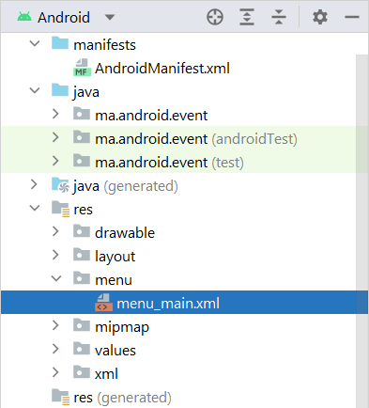
Activité n° 1
Création de plusieurs interfaces graphiques et gestion des évènements
Etape 2 : Créer le fichier menu_main.xml dans le dossier menu
<?xml version="1.0" encoding="utf-8"?> <menu xmlns:android="http://schemas.android.com/apk/res/android"> <item android:id="@+id/iItem1" android:title="Item 1"/> <item android:id="@+id/iItem2" android:title="Item 2"/> <item android:id="@+id/iItem3" android:title="Item 3"/> </menu>

Slide 29
Activité n° 1
Création de plusieurs interfaces graphiques et gestion des évènements
Etape 3 : Modifier le code de la classe activité
class MainActivity6 : AppCompatActivity() { override fun onCreate(savedInstanceState: Bundle?) { super.onCreate(savedInstanceState) setContentView(R.layout.activity_main6) val btnShowContextMenu = findViewById<Button>(R.id.btnShowContextMenu) val activity6 = findViewById<ConstraintLayout>(R.id.activity6) registerForContextMenu(btnShowContextMenu) btnShowContextMenu.setOnClickListener { openContextMenu(it) } activity6.setOnTouchListener(object : OnSwipeTouchListener(this@MainActivity6) { override fun onSwipeRight(): Boolean { val i = Intent(this@MainActivity6,MainActivity5::class.java ) startActivity(i) return true; } }) } override fun onCreateContextMenu(menu: ContextMenu?, v: View?, menuInfo: ContextMenu.ContextMenuInfo?) { super.onCreateContextMenu(menu, v, menuInfo) menuInflater.inflate(R.menu.menu_main, menu) }
override fun onContextItemSelected(item: MenuItem): Boolean { when (item?.itemId) { R.id.iItem1 -> { showToast("Select item 1") return true } R.id.iItem2 -> { showToast("Selected item 2") return true } R.id.iItem3 -> { showToast("Selected item 3") return true } else -> return super.onContextItemSelected(item) } } private fun showToast(message: String) { Toast.makeText(this, message, Toast.LENGTH_SHORT).show() } }

Slide 30
ACTIVITÉ n° 2
Création d'interfaces utilisant divers layouts
Création d’une interfaces basée sur les fragments ;
Manipulation d’une ListView.
Révision générale du résumé théorique ;
Suivre les instructions du TP et organiser le dossier de travail.
12 heures

Slide 31
Pour le formateur :
Rappeler les étapes à suivre pour mettre en place une interface avec ViewPager ;
Rappeler les étapes à suivre pour réaliser une ListView ;
Demander aux apprenants de suivre les étapes décrites dans l’activité.
Pour l’apprenant :
Suivre les étapes indiquées dans l’activité.
Conditions de réalisation :
Support de résumé théorique accompagnant ;
Un ordinateur sur lequel est installée la dernière version stable d'Android Studio.
Critères de réussite :
Le stagiaire doit être capable de :
réaliser des interfaces graphiques avec différents layout ;
manipuler une ListView ;
utiliser la patron de conception Singleton.

Slide 32
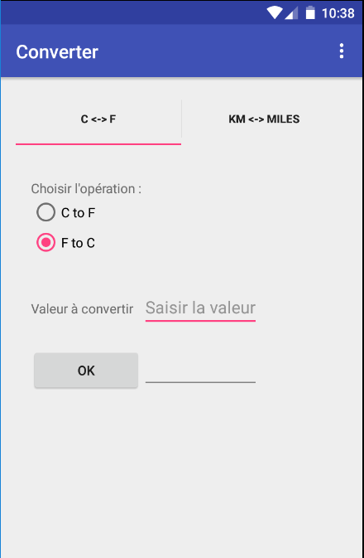
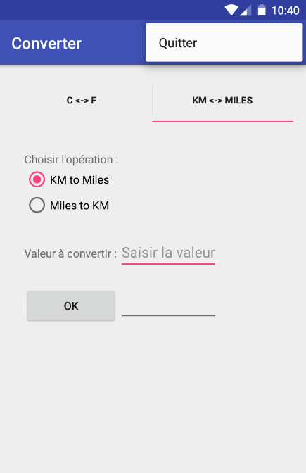
Activité n° 2
Création d'interfaces utilisant divers layouts
TP N° 1 : Converter
On souhaite développer une application mobile permettant d’offrir une interface pour la conversion Celsius ↔ Fahrenheit et Km ↔ Miles.
L’application contient 2 tabulations.
La première pour une conversion Celsius ↔ Fahrenheit et la deuxième pour une conversion Km ↔ Miles. Chaque tabulation contient les éléments suivants
Un titre ;
2 boutons radio (C ↔ F) et (F ↔ C) pour la première tabulation et (Km ↔ Miles) et (Miles ↔ Km) pour la deuxième ;
Une zone de texte pour saisir la valeur à convertir ;
Un bouton pour calculer la valeur ;
Une TextView pour afficher le résultat ;
Ajouter un menu « Quitter » permettant de quitter l’application. Ajouter une AlertDialog pour confirmer le choix de l’utilisateur.
Indications :
T(°F) = 1,8 T(°C) + 32
1km équivaut à 0,6214 miles.

Slide 33
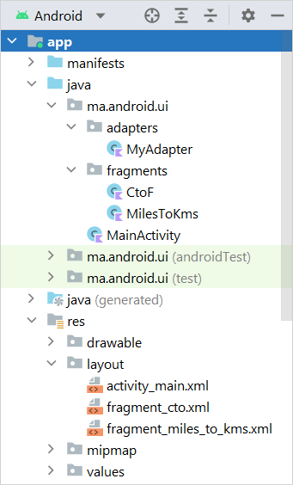
Activité n° 2
Création d'interfaces utilisant divers layouts
Solution
Structure de projet
Pour mettre en place les tabulations :
utiliser le composant ViewPager ;
créer deux fragments pour représenter le contenu de chaque tabulation.

Slide 34
Activité n° 2
Création d'interfaces utilisant divers layouts
Etape 1 : Modifier le fichier activity_main.xml
<?xml version="1.0" encoding="utf-8"?> <RelativeLayout xmlns:android="http://schemas.android.com/apk/res/android" xmlns:app="http://schemas.android.com/apk/res-auto" xmlns:tools="http://schemas.android.com/tools" android:layout_width="match_parent" android:layout_height="match_parent" tools:context=".MainActivity"> <com.google.android.material.tabs.TabLayout android:id="@+id/tabLayout" android:layout_width="match_parent" android:layout_height="wrap_content" android:background="@color/white" app:tabTextColor="@color/black">
</com.google.android.material.tabs.TabLayout> <androidx.viewpager.widget.ViewPager android:id="@+id/viewPager" android:layout_width="wrap_content" android:layout_height="wrap_content" android:layout_below="@id/tabLayout" android:layout_centerInParent="true" android:layout_marginTop="100dp" tools:layout_editor_absoluteX="8dp" /> </RelativeLayout>

Slide 35
Activité n° 2
Création d'interfaces utilisant divers layouts
Etape 2 : Créer le fragement CtoF
<?xml version="1.0" encoding="utf-8"?> <FrameLayout xmlns:android="http://schemas.android.com/apk/res/android" xmlns:app="http://schemas.android.com/apk/res-auto" xmlns:tools="http://schemas.android.com/tools" android:layout_width="match_parent" android:layout_height="match_parent" tools:context="ma.android.ui.fragments.CtoF"> <!-- TODO: Update blank fragment layout --> <androidx.constraintlayout.widget.ConstraintLayout android:layout_width="match_parent" android:layout_height="match_parent"> <RadioGroup android:id="@+id/radioGroup" android:layout_width="wrap_content" android:layout_height="wrap_content" app:layout_constraintTop_toBottomOf="@+id/textView" tools:ignore="MissingConstraints" tools:layout_editor_absoluteX="50dp"> <RadioButton android:id="@+id/radioButton2" android:layout_width="wrap_content" android:layout_height="wrap_content" android:checked="true" android:text="C to F" tools:layout_editor_absoluteX="28dp" tools:layout_editor_absoluteY="230dp" />
<RadioButton android:id="@+id/radioButton" android:layout_width="wrap_content" android:layout_height="wrap_content" android:text="F to C" tools:layout_editor_absoluteX="28dp" tools:layout_editor_absoluteY="230dp" /> </RadioGroup> <TextView android:id="@+id/textView3" android:layout_width="wrap_content" android:layout_height="wrap_content" android:layout_marginStart="16dp" android:layout_marginTop="68dp" android:text="Valeur à convertir :" app:layout_constraintEnd_toStartOf="@+id/txtValue" app:layout_constraintHorizontal_bias="0.641" app:layout_constraintStart_toStartOf="parent" app:layout_constraintTop_toBottomOf="@+id/radioGroup" />

Slide 36
Activité n° 2
Création d'interfaces utilisant divers layouts
Etape 2 : Créer le fragement CtoF (Suite)
<EditText android:id="@+id/txtValue" android:layout_width="wrap_content" android:layout_height="wrap_content" android:layout_marginStart="184dp" android:layout_marginTop="60dp" android:ems="10" android:inputType="textPersonName" app:layout_constraintStart_toStartOf="parent" app:layout_constraintTop_toBottomOf="@+id/radioGroup" tools:ignore="MissingConstraints" /> <EditText android:id="@+id/resultat" android:layout_width="wrap_content" android:layout_height="wrap_content" android:layout_marginStart="184dp" android:layout_marginTop="52dp" android:ems="10" android:inputType="textPersonName" app:layout_constraintStart_toStartOf="parent" app:layout_constraintTop_toBottomOf="@+id/txtValue" tools:ignore="MissingConstraints" />
<Button android:id="@+id/button" android:layout_width="wrap_content" android:layout_height="wrap_content" android:layout_marginTop="68dp" android:layout_marginEnd="36dp" android:text="OK" app:layout_constraintEnd_toStartOf="@+id/resultat" app:layout_constraintHorizontal_bias="1.0" app:layout_constraintStart_toStartOf="parent" app:layout_constraintTop_toBottomOf="@+id/textView3" />
<TextView android:id="@+id/textView" android:layout_width="wrap_content" android:layout_height="wrap_content" android:layout_marginStart="36dp" android:layout_marginTop="20dp" android:text="Choisir l'opération :" app:layout_constraintStart_toStartOf="parent" app:layout_constraintTop_toTopOf="parent" /> </androidx.constraintlayout.widget.ConstraintLayout> </FrameLayout>

Slide 37
Activité n° 2
Création d'interfaces utilisant divers layouts
Etape 3 : Créer le fragement MilestoKms
<?xml version="1.0" encoding="utf-8"?> <FrameLayout xmlns:android="http://schemas.android.com/apk/res/android" xmlns:tools="http://schemas.android.com/tools" android:layout_width="match_parent" android:layout_height="match_parent" xmlns:app="http://schemas.android.com/apk/res-auto" tools:context="ma.android.ui.fragments.MilesToKms"> <!-- TODO: Update blank fragment layout --> <androidx.constraintlayout.widget.ConstraintLayout android:layout_width="match_parent" android:layout_height="match_parent" > <RadioGroup android:id="@+id/radioGroup" android:layout_width="wrap_content" android:layout_height="wrap_content" app:layout_constraintTop_toBottomOf="@+id/textView" tools:ignore="MissingConstraints" tools:layout_editor_absoluteX="50dp"> <RadioButton android:id="@+id/radioButton2" android:layout_width="wrap_content" android:layout_height="wrap_content" android:text="KM to MILES" tools:layout_editor_absoluteX="28dp" tools:layout_editor_absoluteY="230dp" />
<RadioButton android:id="@+id/radioButton" android:layout_width="wrap_content" android:layout_height="wrap_content" android:text="MILES to KM" tools:layout_editor_absoluteX="28dp" tools:layout_editor_absoluteY="230dp" android:checked="true"/> </RadioGroup> <TextView android:id="@+id/textView3" android:layout_width="wrap_content" android:layout_height="wrap_content" android:layout_marginStart="16dp" android:layout_marginTop="72dp" android:text="Valeur à convertir :" app:layout_constraintEnd_toStartOf="@+id/txtVal" app:layout_constraintHorizontal_bias="0.666" app:layout_constraintStart_toStartOf="parent" app:layout_constraintTop_toBottomOf="@+id/radioGroup" />

Slide 38
Activité n° 2
Création d'interfaces utilisant divers layouts
Etape 3 : Créer le fragement MilestoKms (Suite)
<Button android:id="@+id/button" android:layout_width="wrap_content" android:layout_height="wrap_content" android:layout_marginTop="52dp" android:layout_marginEnd="36dp" android:text="OK" app:layout_constraintEnd_toStartOf="@+id/res" app:layout_constraintHorizontal_bias="1.0" app:layout_constraintStart_toStartOf="parent" app:layout_constraintTop_toBottomOf="@+id/textView3" /> <TextView android:id="@+id/textView" android:layout_width="wrap_content" android:layout_height="wrap_content" android:layout_marginStart="60dp" android:layout_marginTop="20dp" android:text="Choisir l'opération :" app:layout_constraintStart_toStartOf="parent" app:layout_constraintTop_toTopOf="parent" /> </androidx.constraintlayout.widget.ConstraintLayout> </FrameLayout>
<EditText android:id="@+id/txtVal" android:layout_width="wrap_content" android:layout_height="wrap_content" android:layout_marginStart="184dp" android:layout_marginTop="60dp" android:ems="10" android:inputType="textPersonName" app:layout_constraintStart_toStartOf="parent" app:layout_constraintTop_toBottomOf="@+id/radioGroup" tools:ignore="MissingConstraints" /> <EditText android:id="@+id/res" android:layout_width="wrap_content" android:layout_height="wrap_content" android:layout_marginStart="184dp" android:layout_marginTop="40dp" android:ems="10" android:inputType="textPersonName" app:layout_constraintStart_toStartOf="parent" app:layout_constraintTop_toBottomOf="@+id/txtVal" tools:ignore="MissingConstraints" />

Slide 39
Activité n° 2
Création d'interfaces utilisant divers layouts
Etape 4 : Créer la classe CtoF
class CtoF : Fragment() { override fun onCreateView( inflater: LayoutInflater, container: ViewGroup?, savedInstanceState: Bundle? ): View? { // Inflate the layout for this fragment val view: View = inflater!!.inflate(R.layout.fragment_cto, container, false) val Button: Button = view.findViewById(R.id.button) val valeur: EditText = view.findViewById(R.id.resultat) val ctf: RadioButton = view.findViewById(R.id.radioButton2) val ftc: RadioButton = view.findViewById(R.id.radioButton) val vall: EditText = view.findViewById(R.id.txtValue)
Button.setOnClickListener { Log.d("console", "Button pressed") if (vall.text.toString() == null) { Log.d("console", "vide") } else { if (ctf.isChecked) { var valeur1: Float = vall.text.toString().toFloat() var res: Float = (valeur1 * 9 / 5) + 32 valeur.setText(res.toString()) } if (ftc.isChecked) { var valeur1: Float = vall.text.toString().toFloat() var res: Float = (valeur1 - 32) * 5 / 9 valeur.setText(res.toString()) } } } return view } }

Slide 40
Activité n° 2
Création d'interfaces utilisant divers layouts
Etape 4 : Créer la classe MilestoKms
class MilesToKms : Fragment() {
override fun onCreateView( inflater: LayoutInflater, container: ViewGroup?, savedInstanceState: Bundle? ): View? { // Inflate the layout for this fragment val view: View = inflater!!.inflate(R.layout.fragment_miles_to_kms, container, false) val Button: Button = view.findViewById(R.id.button) val valeur: EditText = view.findViewById(R.id.res) val mtk: RadioButton = view.findViewById(R.id.radioButton) val ktm: RadioButton = view.findViewById(R.id.radioButton2) val vall: EditText = view.findViewById(R.id.txtVal)
Button.setOnClickListener { Log.d("console", "Button pressed") if (vall.text.toString() == null) { Log.d("console", "vide") } else { if (mtk.isChecked) { var valeur1: Float = vall.text.toString().toFloat() var res: Double = valeur1 * 1.609344 valeur.setText(res.toString()) } if (ktm.isChecked) { var valeur1: Float = vall.text.toString().toFloat() var res: Double = valeur1 / 1.609344 valeur.setText(res.toString()) } } } return view } }

Slide 41
Activité n° 2
Création d'interfaces utilisant divers layouts
Etape 5 : Créer la classe MyAdapter
class MyAdapter ( var context: Context, fm: FragmentManager, var totalTabs: Int ) : FragmentPagerAdapter(fm) { override fun getItem(position: Int): Fragment { return when (position) { 0 -> { CtoF() } 1 -> { MilesToKms() } else -> getItem(position) } } override fun getCount(): Int { return totalTabs } }
Ce code crée une classe d'adaptateur pour une vue avec onglets (tabs) dans une application Android. L'adaptateur implémente la classe FragmentPagerAdapter et prend en charge la création de fragments pour chaque onglet. L'adaptateur utilise une instruction "when" pour déterminer quel fragment doit être créé pour chaque onglet en fonction de sa position. La méthode getCount() renvoie le nombre total d'onglets.
Il y a deux fragments définis dans ce code : CtoF() et MilesToKms(). Ces fragments seront créés respectivement pour les onglets en position 0 et 1. Si la position de l'onglet n'est pas 0 ou 1, la méthode getItem() est appelée de nouveau avec la même position en argument, ce qui peut entraîner une récursion infinie si aucun fragment n'est défini pour cette position.

Slide 42
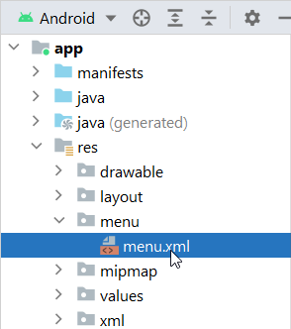
Activité n° 2
Création d'interfaces utilisant divers layouts
Etape 6 : Créer le fichier menu_main.xml dans le dossier menu
<?xml version="1.0" encoding="utf-8"?> <menu xmlns:android="http://schemas.android.com/apk/res/android" xmlns:app="http://schemas.android.com/apk/res-auto" xmlns:tools="http://schemas.android.com/tools" tools:context=".MainActivity"> <item android:id="@+id/exit" app:showAsAction="never" android:title="Quitter"/> </menu>

Slide 43
Activité n° 2
Création d'interfaces utilisant divers layouts
Etape 7 : Intégrer le menu dans l’activité
override fun onCreateContextMenu(menu: ContextMenu?, v: View?, menuInfo: ContextMenu.ContextMenuInfo?) { super.onCreateContextMenu(menu, v, menuInfo) menuInflater.inflate(R.menu.menu, menu) } override fun onContextItemSelected(item: MenuItem): Boolean { when (item?.itemId) { R.id.exit -> { val alertDialogBuilder = AlertDialog.Builder (this) alertDialogBuilder.setMessage("Voulez vraiment quitter l'application ? ") alertDialogBuilder.setPositiveButton("Oui", DialogInterface.OnClickListener { arg0, arg1 -> MainActivity@this.finish() }) alertDialogBuilder.setNegativeButton("Non", DialogInterface.OnClickListener { dialog, which -> finish() }) val alertDialog: AlertDialog = alertDialogBuilder.create() alertDialog.show() return true } else -> return super.onContextItemSelected(item) } }

Slide 44
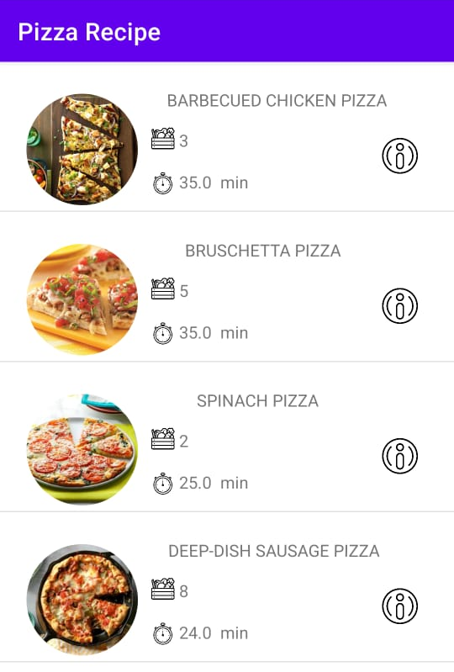
Activité n° 2
Création d'interfaces utilisant divers layouts
TP N° 2 : Pizza recipe
Créer une application Android qui utilise Kotlin et affiche une liste de recettes de pizzas en utilisant une ListView, comme illustré dans l'image jointe.

Slide 45
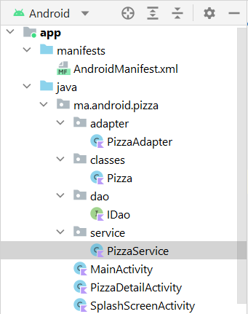
Activité n° 2
Création d'interfaces utilisant divers layouts
Etape 1 : Créer le projet (empty activity)
Structurer le projet
Créer une application mobile avec le langage Kotlin sous Android ;
Lancer l’émulateur.

Slide 46
Activité n° 2
Création d'interfaces utilisant divers layouts
Etape 2 : Créer la classe Pizza
Créer la classe Pizza dans le package « classes ».
package ma.android.pizza.classes class Pizza { var id = 0 var nom: String = "" var nbrIngredients = 0 var photo = 0 var duree = 0f var detailsIngred: String = "" var description: String = "" var preparation: String? = "" //default constructor constructor() {}
constructor( nom: String, nbrIngredients: Int, photo: Int, duree: Int, detailsIngred: String, description: String, preparation: String ) { id = ++comp this.nom = nom this.nbrIngredients = nbrIngredients this.photo = photo this.duree = duree.toFloat() this.detailsIngred = detailsIngred this.description = description this.preparation = preparation } companion object { private var comp = 0 } }

Slide 47
Activité n° 2
Création d'interfaces utilisant divers layouts
Etape 3 : Créer l’interface IDao
Créer l’interface générique IDao dans le package « dao ».
package ma.android.pizza.dao import ma.android.pizza.classes.Pizza interface IDao <T>{ fun create (o : T) : Boolean fun delete (o : T) : Boolean fun update (o : T) : Boolean fun findById (id : Int) : Pizza? fun findAll () : List<T> }

Slide 48
Activité n° 2
Création d'interfaces utilisant divers layouts
Etape 4 : Créer la classe PizzaService
Créer la classe PizzaService dans le package « service ».
package ma.android.pizza.service import ma.android.pizza.classes.Pizza import ma.android.pizza.dao.IDao class PizzaService private constructor() : IDao<Pizza> { private val pizzas: MutableList<Pizza> init { pizzas = ArrayList() } override fun create(o: Pizza): Boolean { return pizzas.add(o) } override fun delete(o: Pizza): Boolean { return pizzas.remove(o) }
override fun update(o: Pizza): Boolean { for (p in pizzas) { if (p.id == o.id) { p.nom = o.nom p.description = o.description p.detailsIngred = o.detailsIngred p.duree = o.duree p.photo = o.photo p.nbrIngredients = o.nbrIngredients p.preparation = o.preparation return true } } return false }

Slide 49
Activité n° 2
Création d'interfaces utilisant divers layouts
Etape 4 : Créer la classe PizzaService (Suite)
override fun findById(id: Int): Pizza? { for (p in pizzas) { if (p.id == id) { return p } } return null } override fun findAll(): List<Pizza> { return pizzas } companion object { var instance: PizzaService? = null get() { if (field == null) field = PizzaService() return field } private set } }

Slide 50
Activité n° 2
Création d'interfaces utilisant divers layouts
Etape 5 : Modifier la classe MainActivity
Déclarer la variable globale :
private lateinit var fs: PizzaService
Dans la méthode onCreate(), instalcier la l’objet fs :
fs = PizzaService.instance!!
Dans la méthode onCreate (), créer 10 objets Pizza (Un exemple ci-dessous, la suite dans le dossier ressources):
fs.create( Pizza( "BARBECUED CHICKEN PIZZA", 3, R.mipmap.pizza1, 35, "- 2 boneless skinless chicken breast halves (6 ounces each)\n- 1/4 teaspoon pepper\n- 1 cup barbecue sauce, divided\n- 1 tube (13.8 ounces) refrigerated pizza crust\n- 2 teaspoons olive oil\n-2 cups shredded Gouda cheese\n-1 small red onion, halved and thinly sliced\n-1/4 cup minced fresh cilantro", "So fast and so easy with refrigerated pizza crust, these saucy, smoky pizzas make quick fans with their hot-off-the-grill, rustic flavor. They're perfect for spur-of-the- moment cookouts and summer dinners on the patio. —Alicia Trevithick, Temecula, California", "STEP 1:\n\n Sprinkle chicken with pepper; place on an oiled grill rack over medium heat. Grill, covered, until a thermometer reads 165°, 5-7 minutes per side, basting frequently with 1/2 cup barbecue sauce during the last 4 minutes. Cool slightly. Cut into cubes.\n\nSTEP 2:\n\n Divide dough in half. On a well-greased large sheet of heavy-duty foil, press each portion of dough into a 10x8-in. rectangle; brush lightly with oil. Invert dough onto grill rack; peel off foil. Grill, covered, over medium heat until bottom is lightly browned, 1-2 minutes.\n\nSTEP 3:\n\n Remove from grill. Spread grilled sides with remaining barbecue sauce. Top with cheese, chicken and onion. Grill, covered, until bottom is lightly browned and cheese is melted, 2-3 minutes. Sprinkle with cilantro. Yield: 2 pizzas (4 pieces each)." ) )

Slide 51
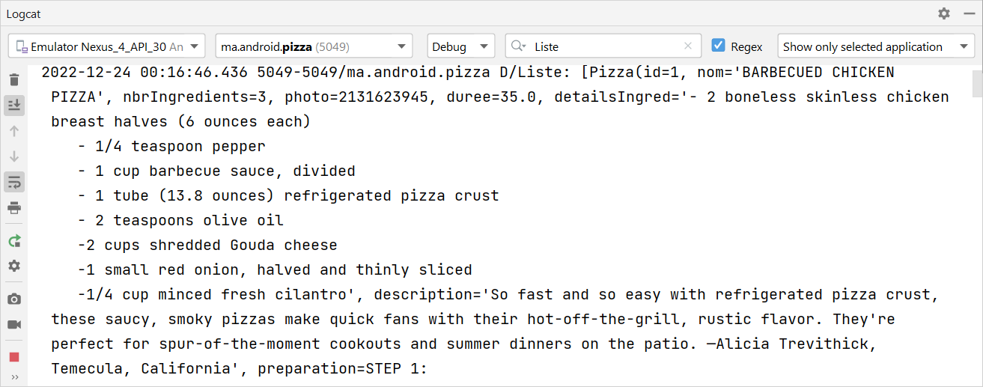
Activité n° 2
Création d'interfaces utilisant divers layouts
Etape 5 : Modifier la classe MainActivity
Afficher la liste des Pizzas dans le log. Ajouter dans la méthode onCreate () :
Log.d("Liste", fs.findAll().toString());
Dans la classe Pizza redéfinir la méthode toString () :
override fun toString(): String { return "Pizza(id=$id, nom='$nom', nbrIngredients=$nbrIngredients, photo=$photo, duree=$duree, detailsIngred='$detailsIngred', description='$description’,
preparation=$preparation)" }
Afficher le résultat d’exécution dans logcat :

Slide 52

Activité n° 2
Création d'interfaces utilisant divers layouts
Etape 6 : Développer la couche présentation
Tâche 1 : Interface de démarrage de l’application
Une fois que la couche de données (ici une liste) et la couche accès aux données sont mises en place. On demande de mettre en place la couche de présentation. Dans cette couche les données seront listées dans une liste.
On demande de créer un écran de démarrage de l’application (SplashScreenActivity). L’écran restera lisible pendant 3 seconds, ensuite l’utilisateur sera redirigé vers la liste des pizzas. Après, l’écran de démarrage sera détruit.

Slide 53
Activité n° 2
Création d'interfaces utilisant divers layouts
Tâche 1 : Interface de démarrage de l’application
Le layout : activity_splashscreen.xml
<?xml version="1.0" encoding="utf-8"?> <androidx.constraintlayout.widget.ConstraintLayout xmlns:android="http://schemas.android.com/apk/res/android" xmlns:app="http://schemas.android.com/apk/res-auto" xmlns:tools="http://schemas.android.com/tools" android:layout_width="match_parent" android:background="@mipmap/back" android:layout_height="match_parent"> <ImageView android:id="@+id/imageView2" android:layout_width="109dp" android:layout_height="96dp" app:layout_constraintBottom_toBottomOf="parent" app:layout_constraintEnd_toEndOf="parent" app:layout_constraintStart_toStartOf="parent" app:layout_constraintTop_toTopOf="parent" app:layout_constraintVertical_bias="0.292" app:srcCompat="@mipmap/icon" />
<TextView android:id="@+id/textView" android:layout_width="wrap_content" android:layout_height="wrap_content" android:layout_marginTop="36dp" android:fontFamily="cursive" android:text="Pizza Recipes" android:textColor="@color/white" android:textSize="50dp" app:layout_constraintEnd_toEndOf="parent" app:layout_constraintStart_toStartOf="parent" app:layout_constraintTop_toBottomOf="@+id/imageView2" /> <TextView android:id="@+id/textView2" android:layout_width="wrap_content" android:layout_height="wrap_content" android:layout_marginTop="20dp" android:fontFamily="cursive" android:text="Make your Pizza" android:textColor="@color/white" android:textSize="30dp" app:layout_constraintEnd_toEndOf="parent" app:layout_constraintHorizontal_bias="0.497" app:layout_constraintStart_toStartOf="parent" app:layout_constraintTop_toBottomOf="@+id/textView" /> </androidx.constraintlayout.widget.ConstraintLayout>

Slide 54
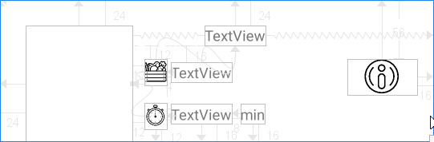
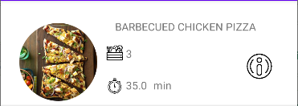
Activité n° 2
Création d'interfaces utilisant divers layouts
Tâche 1 : Interface de démarrage de l’application
Tâche 2 : Création de l’item
La classe SplashScreenActivity :
package ma.android.pizza import android.content.Intent import androidx.appcompat.app.AppCompatActivity import android.os.Bundle import android.os.Handler class SplashScreenActivity : AppCompatActivity() { override fun onCreate(savedInstanceState: Bundle?) { super.onCreate(savedInstanceState) setContentView(R.layout.activity_splashscreen) supportActionBar?.hide() Handler().postDelayed({ val intent = Intent(this,MainActivity::class.java) startActivity(intent) finish() },3000) } }
On demande de créer élément qui présentera chaque Pizza dans la liste.
Pour l’image de chaque Pizza utiliser le composant CircleImageView. Pour ce faire, ajouter la dépendance :
implementation 'de.hdodenhof:circleimageview:3.1.0'

Slide 55
Activité n° 2
Création d'interfaces utilisant divers layouts
Tâche 2 : Création de l’item
<?xml version="1.0" encoding="utf-8"?> <androidx.constraintlayout.widget.ConstraintLayout xmlns:android="http://schemas.android.com/apk/res/android" xmlns:app="http://schemas.android.com/apk/res-auto" xmlns:tools="http://schemas.android.com/tools" android:layout_width="match_parent" android:layout_height="wrap_content"> <de.hdodenhof.circleimageview.CircleImageView android:id="@+id/image" android:layout_width="101dp" android:layout_height="111dp" android:layout_marginStart="24dp" android:layout_marginTop="24dp" app:layout_constraintStart_toStartOf="parent" app:layout_constraintTop_toTopOf="parent" app:srcCompat="@mipmap/pizza3" /> <TextView android:id="@+id/nom" android:layout_width="wrap_content" android:layout_height="wrap_content" android:layout_marginTop="24dp" android:rotationX="-4" android:text="TextView" android:textAppearance="@style/TextAppearance.AppCompat.Small" app:layout_constraintEnd_toEndOf="parent" app:layout_constraintHorizontal_bias="0.303" app:layout_constraintStart_toEndOf="@+id/image" app:layout_constraintTop_toTopOf="parent" />
<ImageView android:id="@+id/image1" android:layout_width="66dp" android:layout_height="34dp" android:layout_marginTop="56dp" android:layout_marginEnd="16dp" app:layout_constraintEnd_toEndOf="parent" app:layout_constraintTop_toTopOf="parent" app:srcCompat="@mipmap/info2" /> <TextView android:id="@+id/id" android:layout_width="wrap_content" android:layout_height="wrap_content" android:visibility="gone" app:layout_constraintStart_toStartOf="parent" app:layout_constraintTop_toTopOf="parent" /> <TextView android:id="@+id/duration" android:layout_width="wrap_content" android:layout_height="wrap_content" android:layout_marginStart="4dp" android:layout_marginBottom="16dp" android:text="TextView" app:layout_constraintBottom_toBottomOf="parent" app:layout_constraintStart_toEndOf="@+id/imageView2" />

Slide 56
Activité n° 2
Création d'interfaces utilisant divers layouts
Tâche 2 : Création de l’item
<ImageView android:id="@+id/imageView" android:layout_width="21dp" android:layout_height="25dp" android:layout_marginStart="12dp" android:layout_marginTop="12dp" app:layout_constraintStart_toEndOf="@+id/image" app:layout_constraintTop_toBottomOf="@+id/nom" app:srcCompat="@mipmap/harvest" /> <TextView android:id="@+id/ingredients" android:layout_width="wrap_content" android:layout_height="wrap_content" android:layout_marginStart="4dp" android:layout_marginTop="16dp" android:text="TextView" app:layout_constraintStart_toEndOf="@+id/imageView" app:layout_constraintTop_toBottomOf="@+id/nom" /> <ImageView android:id="@+id/imageView2" android:layout_width="21dp" android:layout_height="25dp" android:layout_marginStart="12dp" android:layout_marginBottom="12dp" app:layout_constraintBottom_toBottomOf="parent" app:layout_constraintStart_toEndOf="@+id/image" app:srcCompat="@mipmap/time" />
<TextView android:id="@+id/textView" android:layout_width="wrap_content" android:layout_height="wrap_content" android:layout_marginStart="8dp" android:layout_marginBottom="16dp" android:text="min" app:layout_constraintBottom_toBottomOf="parent" app:layout_constraintStart_toEndOf="@+id/duration" /> </androidx.constraintlayout.widget.ConstraintLayout>

Slide 57
Activité n° 2
Création d'interfaces utilisant divers layouts
Tâche 3 : Modifier le fichier activity_main.xml
Tâche 4 : Créer la classe PizzaAdapter
Insérer le composant ListView dans le layout :
<?xml version="1.0" encoding="utf-8"?> <androidx.constraintlayout.widget.ConstraintLayout xmlns:android="http://schemas.android.com/apk/res/android" xmlns:app="http://schemas.android.com/apk/res-auto" xmlns:tools="http://schemas.android.com/tools" android:layout_width="match_parent" android:layout_height="match_parent" tools:context=".MainActivity"> <ListView android:layout_width="match_parent" android:layout_height="match_parent" android:id="@+id/listview" tools:listitem="@layout/list_item"/> </androidx.constraintlayout.widget.ConstraintLayout>
class PizzaAdapter(activity: Activity, pizzas: List<Pizza>) : BaseAdapter() { private val pizzas: List<Pizza> private val inflater: LayoutInflater init { this.pizzas = pizzas inflater = activity.getSystemService(Context.LAYOUT_INFLATER_SERVICE) as LayoutInflater } override fun getCount(): Int { return pizzas.size } override fun getItem(i: Int): Any { return pizzas[i] } override fun getItemId(p0: Int): Long { return pizzas[p0].id.toLong() }

Slide 58
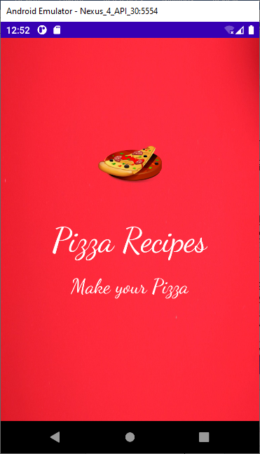
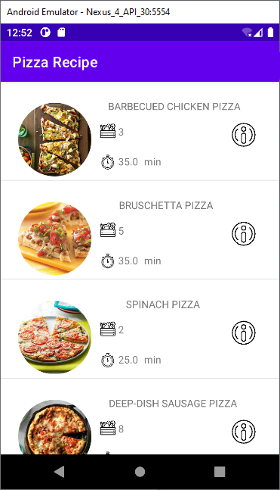
Activité n° 2
Création d'interfaces utilisant divers layouts
Tâche 4 : Créer la classe PizzaAdapter
Tâche 5 : Associer l’adapter à la liste
override fun getView(i: Int, convertView: View?, parent: ViewGroup): View { // val inflater : LayoutInflater = LayoutInflater.from(context) val view : View = inflater.inflate(R.layout.list_item,null); val nom = view.findViewById<TextView>(R.id.nom) val ingredients = view.findViewById<TextView>(R.id.ingredients) val duration = view.findViewById<TextView>(R.id.duration) val id = view.findViewById<TextView>(R.id.id) val image = view.findViewById<ImageView>(R.id.image) nom.text = pizzas[i].nom ingredients.text = pizzas[i].nbrIngredients.toString() duration.text= pizzas[i].duree.toString() id.text = pizzas[i].id.toString() image.setImageResource(pizzas[i].photo) return view } }
Dans la classe MainActivity associer l’adapter à la liste :
Log.d("Liste", fs.findAll().toString()); liste.adapter = PizzaAdapter(this, fs.findAll())
Ensuite, lancer l’application.

Slide 59

Activité n° 2
Création d'interfaces utilisant divers layouts
Etape 7 : Intégrer le menu
Tâche 1 : Créer le menu
On demande d’intégrer un menu permettant de partager l’application via les applications de messageries (WhatsApp, Messenger, …).
Dans le dossier menu, créer le fichier XML « menu.xml » :
<?xml version="1.0" encoding="utf-8"?> <menu xmlns:android="http://schemas.android.com/apk/res/android" xmlns:app="http://schemas.android.com/apk/res-auto"> <item android:id="@+id/share" android:title="share" android:icon="@drawable/share" app:showAsAction="always"/> </menu>

Slide 60
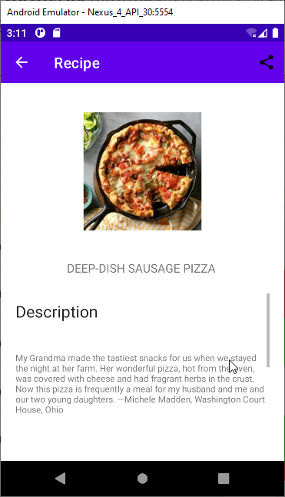
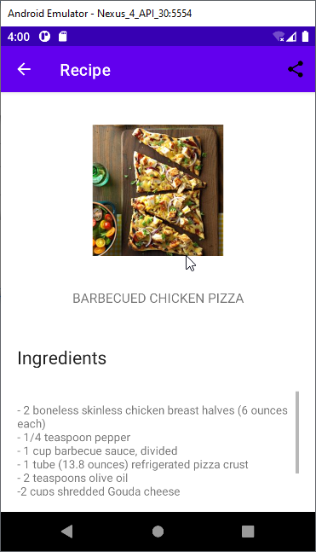
Activité n° 2
Création d'interfaces utilisant divers layouts
Tâche 2 : Associer le menu à l’activité
Etape 8 : Afficher les détails d’un Pizza
Dans la classe MainActivity. Ajouter les deux méthodes :
override fun onCreateOptionsMenu(menu: Menu?): Boolean { menuInflater.inflate(R.menu.menu, menu) return super.onCreateOptionsMenu(menu) } override fun onOptionsItemSelected(item: MenuItem): Boolean { val intent = Intent(Intent.ACTION_SEND) intent.type = "text/plain" intent.putExtra(Intent.EXTRA_SUBJECT, "Check out these cool recipes!!!") intent.putExtra(Intent.EXTRA_TEXT, "The apps link's here....") startActivity(Intent.createChooser(intent, "Share via")) return super.onOptionsItemSelected(item) }
Lancer l’application et tester le menu.
Au clic sur un élément de la liste, afficher les détails d’une Pizza.

Slide 61
Activité n° 2
Création d'interfaces utilisant divers layouts
Tâche 1 : Associer un événement de click à l’item
Dans la classe MainActivity implémenter l’interface OnItemClickListener.
class MainActivity : AppCompatActivity(), OnItemClickListener
2. Dans la méthode onCreate(), associer l’événement :
liste.adapter = PizzaAdapter(this, fs.findAll()) liste.onItemClickListener = this //ligne à intégrer
Ensuite, redéfinir la méthode onItemClick :
override fun onItemClick(adapterView: AdapterView<*>?, view: View, i: Int, l: Long) { val id = view.findViewById<TextView>(R.id.id) val intent = Intent(this, PizzaDetailActivity::class.java) //intent.putExtra("Description",id.getText()); intent.putExtra("id", id.text) startActivity(intent) }
Ici, juste l’id qui sera transmet vers l’activité PizzaDetailActivity.

Slide 62
Activité n° 2
Création d'interfaces utilisant divers layouts
Tâche 2 : Créer l’activité PizzaDetailActivity
<?xml version="1.0" encoding="utf-8"?> <LinearLayout xmlns:android="http://schemas.android.com/apk/res/android" xmlns:app="http://schemas.android.com/apk/res-auto" xmlns:tools="http://schemas.android.com/tools" android:layout_width="match_parent" android:layout_height="match_parent" android:orientation="vertical" android:padding="20dp" tools:context=".PizzaDetailActivity"> <ImageView android:id="@+id/imageView5" android:layout_width="200dp" android:layout_height="200dp" android:layout_gravity="center" android:padding="20dp" app:srcCompat="@drawable/ic_launcher_background" /> <TextView android:id="@+id/pizza_name" android:layout_width="match_parent" android:layout_height="wrap_content" android:gravity="center_horizontal" android:paddingTop="20dp" android:paddingBottom="20dp" android:textAppearance="@style/TextAppearance.AppCompat.Display2" android:textSize="16sp" />
<ScrollView android:layout_width="match_parent" android:layout_height="match_parent"> <LinearLayout android:layout_width="match_parent" android:layout_height="694dp" android:orientation="vertical"> <TextView android:id="@+id/textView2" android:layout_width="match_parent" android:layout_height="wrap_content" android:paddingTop="20dp" android:paddingBottom="20dp" android:text="Description" android:textAppearance="@style/TextAppearance.AppCompat.Large" /> <TextView android:id="@+id/description" android:layout_width="match_parent" android:layout_height="wrap_content" android:paddingTop="20dp" android:paddingBottom="20dp" android:textSize="12sp" />

Slide 63
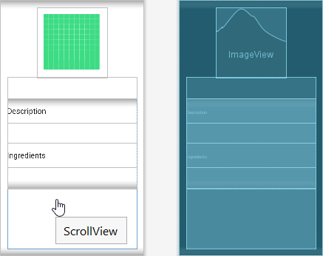
Activité n° 2
Création d'interfaces utilisant divers layouts
Tâche 2 : Créer l’activité PizzaDetailActivity
<TextView android:id="@+id/textView4" android:layout_width="match_parent" android:layout_height="wrap_content" android:paddingTop="20dp" android:paddingBottom="20dp" android:text="Ingredients" android:textAppearance="@style/TextAppearance.AppCompat.Large" /> <TextView android:id="@+id/ingredient" android:layout_width="match_parent" android:layout_height="wrap_content" android:paddingTop="20dp" android:paddingBottom="20dp" /> </LinearLayout> </ScrollView> </LinearLayout>

Slide 64
Activité n° 2
Création d'interfaces utilisant divers layouts
Tâche 3 : Modifier la classe PizzaDetailActivity
class PizzaDetailActivity : AppCompatActivity() { private lateinit var binding: ActivityPizzaBinding lateinit var pizza_name: TextView lateinit var description: TextView lateinit var ingredient: TextView lateinit var image: ImageView lateinit var ps: PizzaService override fun onCreate(savedInstanceState: Bundle?) { super.onCreate(savedInstanceState) binding = ActivityPizzaBinding.inflate(layoutInflater) setContentView(binding.root) image = findViewById(R.id.imageView5) pizza_name = findViewById(R.id.pizza_name) description = findViewById(R.id.description) ingredient = findViewById(R.id.ingredient) val intent = intent ps = PizzaService.instance!! val p: Pizza? = ps.findById(Integer.parseInt(intent.getStringExtra("id"))) if (p != null) { pizza_name.text = p.nom image.setImageResource(p.photo) description.text = p.description ingredient.text = p.detailsIngred } }
//share button override fun onCreateOptionsMenu(menu: Menu?): Boolean { menuInflater.inflate(R.menu.menu, menu) return super.onCreateOptionsMenu(menu) } override fun onOptionsItemSelected(item: MenuItem): Boolean { when (item.itemId) { R.id.share -> { shareApp() } } return super.onOptionsItemSelected(item) } private fun shareApp() { val msg: String = "hi there, checkout these cool recipes" val intent = Intent() intent.action = Intent.ACTION_SEND intent.putExtra(Intent.EXTRA_TEXT, msg) intent.type = "text/plain" startActivity(intent) } }

Slide 65
ACTIVITÉ n° 3
Création de plusieurs contrôles dont des RecyclerView
Réaliser un écran de démarrage d’une application mobile
Comprendre l’utilisation d’un RecyclerView
Créer les menus
Réaliser une RecyclerView avec filtrage des données
Utiliser les images cerclées (CircularView, CircleImageView)
Utiliser la bibliothèque Glide
Révision générale du résumé théorique ;
Suivre les instructions du TP et organiser le dossier de travail.
12 heures

Slide 66
Pour le formateur :
Rappeler les étapes à suivre pour mettre en place un RecyclerView ;
Demander aux apprenants de suivre les étapes décrites dans l’activité.
Pour l’apprenant :
Suivre les étapes indiquées dans l’activité.
Conditions de réalisation :
Support de résumé théorique accompagnant ;
Un ordinateur sur lequel est installée la dernière version stable d'Android Studio ;
Connexion internet.
Critères de réussite :
Le stagiaire doit être capable de :
manipuler un RecyclerView ;
utiliser la bibliothèque Glide ;
développer une application selon une architecture en couche.

Slide 67
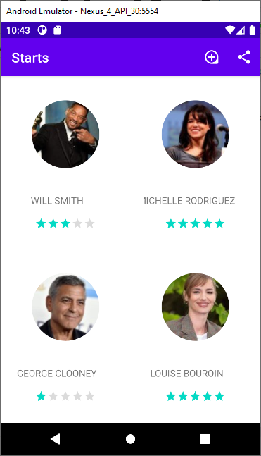
Activité n° 3
Création de plusieurs contrôles dont des RecyclerView
Enoncé
Créer une application Android qui affiche une liste d'objets représentant des stars de cinéma, en utilisant la bibliothèque Glide pour télécharger les images depuis un site web. L'application doit permettre à l'utilisateur de filtrer la liste en fonction d'un critère de recherche et de donner une note (de 1 à 5) à chaque star en cliquant sur un élément de la liste. La note doit être mise à jour dans la source de données et l'élément de la liste doit être mis à jour dans l'interface utilisateur.
En plus de la possibilité de filtrer et de noter les stars de cinéma, l'application doit également permettre à l'utilisateur de partager les informations sur l’application via des systèmes de messagerie tels que WhatsApp et Messenger.

Slide 68
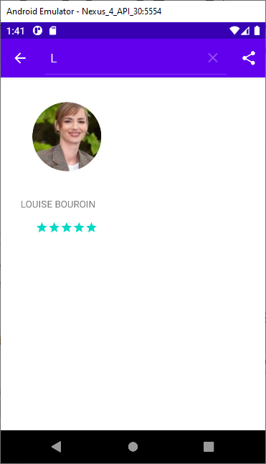
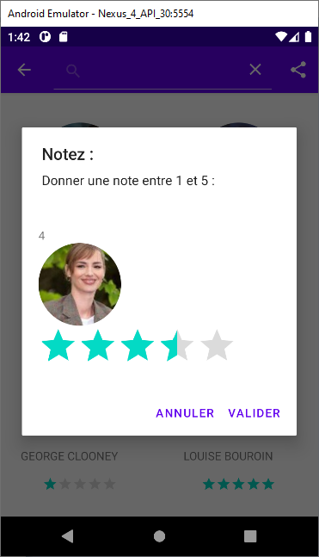
Activité n° 3
Création de plusieurs contrôles dont des RecyclerView
Filtrer la liste
Noter un Star

Slide 69
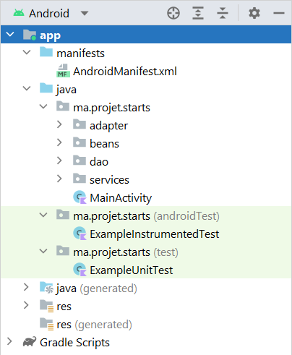
Activité n° 3
Création de plusieurs contrôles dont des RecyclerView
Etape 1 : Architecture de projet
On demande de créer une application mobile Android avec le langage Kotlin.
Cette application sera implémenter selon une architecture en couche, ainsi, on demande de créer les sous-packages suivants :
adapter ;
beans ;
dao ;
Services.

Slide 70
Activité n° 3
Création de plusieurs contrôles dont des RecyclerView
Etape 2 : Classe Star
Etape 3 : Interface IDao
Dans le package beans, créer la classe Star suivante :
class Star(name: String, img: String, star: Float) { var id: Int var name: String var img: String var star: Float companion object { private var comp = 0 } init { id = ++comp this.name = name this.img = img this.star = star } }
Dans le package dao, créer l’interface IDao suivante :
package ma.projet.acteurs.dao interface IDao<T> { fun create(o: T): Boolean fun update(o: T): Boolean fun delete(o: T): Boolean fun findById(id: Int): T fun findAll(): List<T>? }

Slide 71
Activité n° 3
Création de plusieurs contrôles dont des RecyclerView
Etape 4 : Classe StarService
Dans le package services, créer la classe StarService suivante :
class StarService private constructor() : IDao<Star?> { private val stars: MutableList<Star>
init { stars = ArrayList() }
companion object { @JvmStatic var instance: StarService? = null get() { if (field == null) field = StarService() return field } private set } override fun create(o: Star?): Boolean { return stars.add(o!!) }
override fun update(o: Star?): Boolean { for (s in stars) { if (o != null) { if (s.star == o.id.toFloat()) { s.img = o.img s.name = o.name s.star = o.star } } } return true }
override fun delete(o: Star?): Boolean { return stars.remove(o) }
override fun findById(id: Int): Star? { for (s in stars) { if (s.id == id) return s } return null } override fun findAll(): List<Star> { return stars } }

Slide 72
Activité n° 3
Création de plusieurs contrôles dont des RecyclerView
Etape 5 : Dépendances de projet
Etape 6 : activity_main.xml
Ajouter les dépendances suivantes dans gradle (module) :
implementation "androidx.recyclerview:recyclerview:1.2.1" implementation "androidx.recyclerview:recyclerview-selection:1.1.0" implementation 'de.hdodenhof:circleimageview:3.0.1' implementation 'com.github.bumptech.glide:glide:4.8.0' annotationProcessor 'com.github.bumptech.glide:compiler:4.8.0'
Dans le fichier activity_main.xml, ajouter le composant RecyclerView :
<?xml version="1.0" encoding="utf-8" ?> <LinearLayout xmlns:android="http://schemas.android.com/apk/res/android" xmlns:app="http://schemas.android.com/apk/res-auto" xmlns:tools="http://schemas.android.com/tools" android:layout_width="match_parent" android:layout_height="match_parent" tools:context="ma.projet.starts.MainActivity">
<androidx.recyclerview.widget.RecyclerView android:layout_width="match_parent" android:layout_height="match_parent" android:id="@+id/recycle_view"/> </LinearLayout>

Slide 73
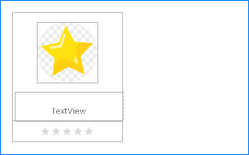
Activité n° 3
Création de plusieurs contrôles dont des RecyclerView
Etape 7 : Layout d’un élément Star
Créer le fichier star_item.xml dans le dossier layout, qui représentera chaque star dans la liste.
<?xml version="1.0" encoding="utf-8"?> <RelativeLayout xmlns:android="http://schemas.android.com/apk/res/android" xmlns:app="http://schemas.android.com/apk/res-auto" xmlns:tools="http://schemas.android.com/tools" android:padding="20dp" android:id="@+id/parent" android:layout_width="match_parent" android:layout_height="wrap_content"> <androidx.constraintlayout.widget.ConstraintLayout android:layout_width="wrap_content" android:layout_height="wrap_content"> <de.hdodenhof.circleimageview.CircleImageView android:id="@+id/img" android:layout_width="100dp" android:layout_height="100dp" android:layout_marginTop="16dp" android:src="@mipmap/star" app:layout_constraintEnd_toEndOf="parent" app:layout_constraintHorizontal_bias="0.498" app:layout_constraintStart_toStartOf="parent" app:layout_constraintTop_toTopOf="parent" />

Slide 74
Activité n° 3
Création de plusieurs contrôles dont des RecyclerView
Etape 7 : Layout d’un élément Star (Suite)
<RatingBar android:id="@+id/stars" style="@android:style/Widget.Material.RatingBar.Indicator" android:layout_width="183dp" android:layout_height="35dp" android:accessibilityHeading="false" android:clickable="false" android:isIndicator="true" android:numStars="5" android:scaleX="0.5" android:scaleY="0.5" android:stepSize="0.1" app:layout_constraintEnd_toEndOf="parent" app:layout_constraintStart_toStartOf="parent" app:layout_constraintTop_toBottomOf="@+id/name" /> <TextView android:id="@+id/name" android:layout_width="179dp" android:layout_height="48dp" android:layout_marginTop="16dp" android:paddingTop="15dp" android:text="TextView"
android:gravity="center" app:layout_constraintEnd_toEndOf="parent" app:layout_constraintHorizontal_bias="1.0" app:layout_constraintStart_toStartOf="parent" app:layout_constraintTop_toBottomOf="@+id/img" />
<TextView android:id="@+id/ids" android:layout_width="wrap_content" android:layout_height="wrap_content" android:text="TextView" android:visibility="gone" /> </androidx.constraintlayout.widget.ConstraintLayout> </RelativeLayout>

Slide 75


Activité n° 3
Création de plusieurs contrôles dont des RecyclerView
Etape 8 : Menu principal
Dans le dossier menu, créer le menu suivante :
<?xml version="1.0" encoding="utf-8"?> <menu xmlns:android="http://schemas.android.com/apk/res/android" xmlns:app="http://schemas.android.com/apk/res-auto"> <item android:id="@+id/app_bar_search" android:icon="@drawable/ic_baseline_loupe_24" android:title="Search" app:actionViewClass="android.widget.SearchView" app:showAsAction="always|collapseActionView" /> <item android:id="@+id/share" android:icon="@drawable/ic_baseline_share_24" android:title="Search" app:actionViewClass="android.widget.SearchView" app:showAsAction="always|collapseActionView" /> </menu>

Slide 76
Activité n° 3
Création de plusieurs contrôles dont des RecyclerView
Etape 9 : Classe Adapter
Dans le package adapter, créer la classe StarAdapter suivante :
class StarAdapter(private val context: Context, private val stars: List<Star>) : RecyclerView.Adapter<StarViewHolder>(), Filterable { private var starsFilter: MutableList<Star> private val mfilter: NewFilter override fun onCreateViewHolder(viewGroup: ViewGroup, i: Int): StarViewHolder { val v = LayoutInflater.from(context).inflate( R.layout.star_item, viewGroup, false) val holder = StarViewHolder(v) holder.itemView.setOnClickListener { v -> val popup = LayoutInflater.from(context).inflate(R.layout.star_edit_item, null, false) val img = popup.findViewById<ImageView>(R.id.img) val bar = popup.findViewById<RatingBar>(R.id.ratingBar) val idss = popup.findViewById<TextView>(R.id.idss) val bitmap = ((v.findViewById<View>(R.id.img) as ImageView).drawable as BitmapDrawable).bitmap img.setImageBitmap(bitmap) bar.rating = (v.findViewById<View>(R.id.stars) as RatingBar).rating idss.text = (v.findViewById<View>(R.id.ids) as TextView).text.toString()

Slide 77
Activité n° 3
Création de plusieurs contrôles dont des RecyclerView
Etape 9 : Classe Adapter (Suite)
val dialog = AlertDialog.Builder(context) .setTitle("Notez : ") .setMessage("Donner une note entre 1 et 5 :") .setView(popup) .setPositiveButton("Valider") { dialog, which -> val s = bar.rating val ids = idss.text.toString().toInt() val star = instance!!.findById(ids) if (star != null) { star.star = s } instance!!.update(star) notifyItemChanged(holder.adapterPosition) } .setNegativeButton("Annuler", null) .create() dialog.show() } return holder }
override fun onBindViewHolder(starViewHolder: StarViewHolder, i: Int) { Log.d(TAG, "onBindView call ! $i") Glide.with(context) .asBitmap() .load(starsFilter[i].img) .apply(RequestOptions().override(100, 100)) .into(starViewHolder.img) starViewHolder.name.text = starsFilter[i].name.uppercase(Locale.getDefault()) starViewHolder.stars.rating = starsFilter[i].star starViewHolder.idss.text = starsFilter[i].id.toString() + "" } override fun getItemCount(): Int { return starsFilter.size } override fun getFilter(): Filter { return mfilter }

Slide 78
Activité n° 3
Création de plusieurs contrôles dont des RecyclerView
Etape 9 : Classe Adapter (Suite)
inner class StarViewHolder(itemView: View) : RecyclerView.ViewHolder(itemView) { var idss: TextView var img: ImageView var name: TextView var stars: RatingBar var parent: RelativeLayout init { idss = itemView.findViewById(R.id.ids) img = itemView.findViewById(R.id.img) name = itemView.findViewById(R.id.name) stars = itemView.findViewById(R.id.stars) parent = itemView.findViewById(R.id.parent) } }
inner class NewFilter(var mAdapter: RecyclerView.Adapter<*>) : Filter() { override fun performFiltering(charSequence: CharSequence): FilterResults { starsFilter.clear() val results = FilterResults() if (charSequence.length == 0) { starsFilter.addAll(stars) } else { val filterPattern = charSequence.toString().lowercase(Locale.getDefault()).trim { it <= ' ' } for (p in stars) { if (p.name.lowercase(Locale.getDefault()).startsWith(filterPattern)) { starsFilter.add(p) } } } results.values = starsFilter results.count = starsFilter.size return results }

Slide 79
Activité n° 3
Création de plusieurs contrôles dont des RecyclerView
Etape 9 : Classe Adapter (Suite)
override fun publishResults(charSequence: CharSequence, filterResults: FilterResults) { starsFilter = filterResults.values as MutableList<Star> mAdapter.notifyDataSetChanged() } } companion object { private const val TAG = "StarAdapter" } init { starsFilter = ArrayList() starsFilter.addAll(stars) mfilter = NewFilter(this) } }

Slide 80
Activité n° 3
Création de plusieurs contrôles dont des RecyclerView
Etape 10 : Modifier le layout activity_main.xml
Etape 11 : Modifier la classe MainActivity
class MainActivity : AppCompatActivity() { private var stars: List<Star>? = null private var recyclerView: RecyclerView? = null private var starAdapter: StarAdapter? = null private var service: StarService? = null
override fun onCreate(savedInstanceState: Bundle?) { super.onCreate(savedInstanceState) setContentView(R.layout.activity_main) stars = ArrayList() service = StarService.instance init() recyclerView = findViewById(R.id.recycle_view) starAdapter = StarAdapter(this, service!!.findAll()) if(recyclerView != null){ recyclerView!!.adapter = starAdapter recyclerView!!.layoutManager = GridLayoutManager(this, 2) } }
fun init() { service!!.create( Star("Blake Lively", "http://www.stars-photos.com/image.php?id=3278", 3F) ) service!!.create( Star("Jennifer Lawrence","http://www.stars-photos.com/image.php?id=4593",5F) )
//Ajouter d’autres starts }
Dans le fichier activity_main.xml, déclarer le composant RecyclerView.
<?xml version="1.0" encoding="utf-8" ?> <LinearLayout xmlns:android="http://schemas.android.com/apk/res/android" xmlns:app="http://schemas.android.com/apk/res-auto" xmlns:tools="http://schemas.android.com/tools" android:layout_width="match_parent" android:layout_height="match_parent" tools:context="ma.projet.starts.MainActivity"> <androidx.recyclerview.widget.RecyclerView android:layout_width="match_parent" android:layout_height="match_parent" android:id="@+id/recycle_view"/> </LinearLayout>

Slide 81
Activité n° 3
Création de plusieurs contrôles dont des RecyclerView
Etape 12 : Associer le menu à l’activité
Dans la classe MainActivity, ajouter les deux méthodes :
override fun onCreateOptionsMenu(menu: Menu): Boolean { menuInflater.inflate(R.menu.menu, menu) val menuItem = menu.findItem(R.id.app_bar_search) val searchView = MenuItemCompat.getActionView(menuItem) as SearchView searchView.setOnQueryTextListener(object : SearchView.OnQueryTextListener { override fun onQueryTextSubmit(query: String): Boolean { return true } override fun onQueryTextChange(newText: String): Boolean { if (starAdapter != null) { starAdapter!!.filter.filter(newText) } return true } }) return true }
override fun onOptionsItemSelected(item: MenuItem): Boolean { if (item.itemId == R.id.share) { val txt = "Stars" val mimeType = "text/plain" ShareCompat.IntentBuilder .from(this) .setType(mimeType) .setChooserTitle("Stars") .setText(txt) .startChooser() } return super.onOptionsItemSelected(item) } }

Slide 82
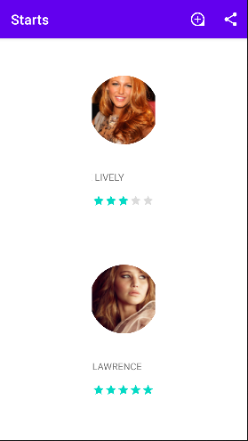
Activité n° 3
Création de plusieurs contrôles dont des RecyclerView
Etape 13 : Affichage linéaire
Solution
Modifier le code afin d’afficher les stars dans LinearLayout.
Modifier la ligne :
recyclerView!!.layoutManager = GridLayoutManager(this, 2)
Par :
recyclerView!!.layoutManager = LinearLayoutManager(this)

Slide 83
Activité n° 3
Création de plusieurs contrôles dont des RecyclerView
Challenge
Ajouter les fonctionnalités suivantes à l'application :
Supprimer un star de la liste en effectuant un balayage (swipe) vers la droite sur cet élément ;
Afficher un popup pour ajouter un star à la liste en effectuant un balayage (swipe) vers la gauche."

Slide 84
Créer des interfaces graphiques avancées
Intégration correcte des styles et des ressources ;
Utilisation des Canvas ;
Implémenter des vues en utilisant le Material design ;
Gestion correcte des animations entre les activités.
28 heures

Slide 85
ACTIVITÉ n° 1
Création de plusieurs vues personnalisées
Faciliter la navigation dans l'application en offrant un accès rapide aux différentes sections et fonctionnalités de l'application ;
Améliorer l'expérience utilisateur en fournissant une interface de navigation intuitive et cohérente dans toutes les sections de l'application ;
Adapter l'interface de navigation en fonction des besoins de l'application;
Faciliter le développement et la maintenance de l'application en fournissant une interface de navigation modulaire et réutilisable.
Révision générale du résumé théorique ;
Suivre les instructions du TP et organiser le dossier de travail.
10 heures

Slide 86
Pour le formateur :
Demander aux apprenants de suivre les étapes décrites dans l’activité.
Pour l’apprenant :
Suivre les étapes indiquées dans l’activité.
Conditions de réalisation :
Support de résumé théorique accompagnant ;
Un ordinateur sur lequel est installée la dernière version stable d'Android Studio.
Critères de réussite :
Le stagiaire doit être capable de :
manipuler une navigation darwer ;
utiliser la caméra pour prendre et stocker des photos.

Slide 87
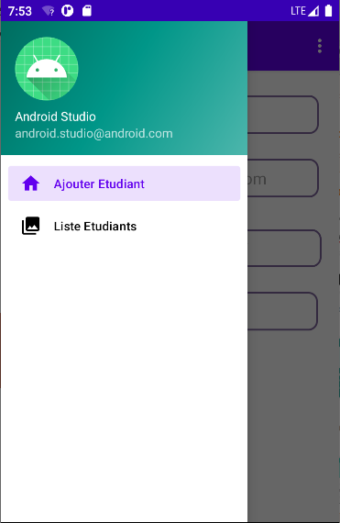
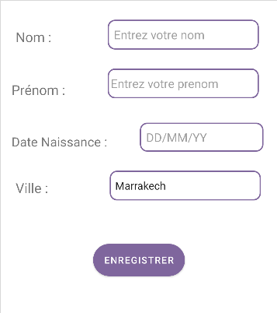
ACTIVITÉ n° 1
Création de plusieurs vues personnalisées
Enoncé
Créer une application Android qui utilise une activité de type NavigationDrawer et deux fragments pour gérer une liste d'étudiants. Le premier fragment doit permettre à l'utilisateur de remplir un formulaire pour ajouter de nouveaux étudiants à la liste, tandis que le second doit afficher la liste des étudiants existants. Les étudiants sont caractérisés par leur nom, prénom, date de naissance et ville.

Slide 88
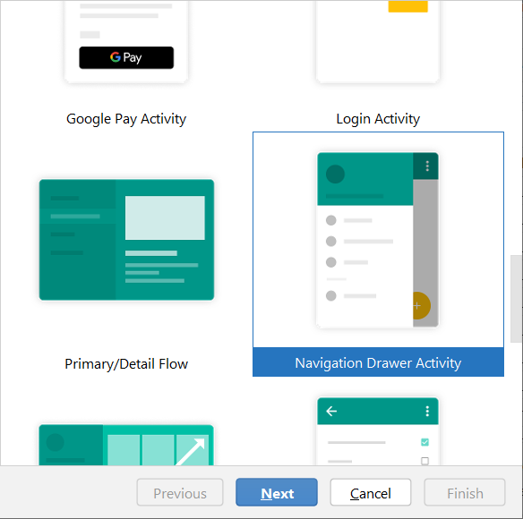
ACTIVITÉ n° 1
Création de plusieurs vues personnalisées
Etape 1 : Créer un projet sur Android Studio
Etape 2 : Menu de l’application
On demande de créer un projet sur Android Studio avec le langage Kotlin, et sélectionner NavigationDrawer
Lancer l’application dans l’émulateur ou dans un smartphone ;
Modifier le code afin de créer le menu ci-dessous :

Slide 89
ACTIVITÉ n° 1
Création de plusieurs vues personnalisées
Etape 2 : Menu de l’application (Suite)
Modifier le fichier activity_main_drawer.xml qui figure dans le dossier menu comme suit :
<?xml version="1.0" encoding="utf-8"?> <menu xmlns:android="http://schemas.android.com/apk/res/android" xmlns:tools="http://schemas.android.com/tools" tools:showIn="navigation_view"> <group android:checkableBehavior="single"> <item android:id="@+id/nav_add" android:icon="@drawable/ic_baseline_home_24" android:title="Ajouter Etudiant" /> <item android:id="@+id/nav_list" android:icon="@drawable/ic_menu_gallery" android:title="Liste Etudiants" /> </group> </menu>
Changer les icônes des items.

Slide 90
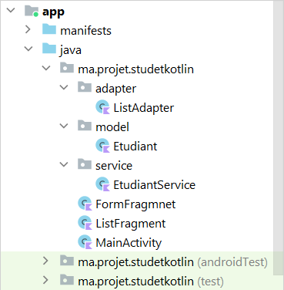
ACTIVITÉ n° 1
Création de plusieurs vues personnalisées
Etape 3 : Modifier la structure de projet
Structure de projet
Modifier la structure de projet ;
Créer les sous packages :
adapter ;
model ;
service ;

Slide 91
ACTIVITÉ n° 1
Création de plusieurs vues personnalisées
Etape 4 : Créer la classe Etudiant
Etape 5 : Créer la classe EtudiantService
Créer la classe Etudiant dans le package « model » :
class Etudiant { var nom: String? = null var prenom: String? = null var ville: String? = null var dateNaissance: String? = null constructor(nom: String?, prenom: String?, ville: String?, dateNaissance: String?) { this.nom = nom this.prenom = prenom this.ville = ville this.dateNaissance = dateNaissance } }
Créer la classe EtudiantService dans le package « service » :
class EtudiantService private constructor() { var students: ArrayList<Etudiant> fun addStudent(e: Etudiant) { students.add(e) } companion object { var instance: EtudiantService? = null get() { if (field == null) { synchronized(EtudiantService::class.java) { if (field == null) { field = EtudiantService() } } } return field } private set } init { students = ArrayList() } }

Slide 92
ACTIVITÉ n° 1
Création de plusieurs vues personnalisées
Etape 6 : Créer le fragment FormFragment
Créer le fragment FormFragment permettant d’ajouter un nouveau étudiant :
<?xml version="1.0" encoding="utf-8"?> <FrameLayout xmlns:android="http://schemas.android.com/apk/res/android" xmlns:app="http://schemas.android.com/apk/res-auto" xmlns:tools="http://schemas.android.com/tools" android:layout_width="match_parent" android:layout_height="match_parent" tools:context=".FormFragmnet"> <androidx.constraintlayout.widget.ConstraintLayout android:layout_width="match_parent" android:layout_height="match_parent"> <TextView android:id="@+id/textViewville" android:layout_width="102dp" android:layout_height="26dp" android:layout_marginTop="264dp" android:text="Ville :" android:textSize="20sp" app:layout_constraintBottom_toBottomOf="@+id/send" app:layout_constraintEnd_toStartOf="@+id/ville" app:layout_constraintHorizontal_bias="0.366" app:layout_constraintStart_toStartOf="parent" app:layout_constraintTop_toTopOf="parent" app:layout_constraintVertical_bias="0.0" />

Slide 93
ACTIVITÉ n° 1
Création de plusieurs vues personnalisées
Etape 6 : Créer le fragment FormFragment (Suite)
<EditText android:id="@+id/nom" android:layout_width="225dp" android:layout_height="44dp" android:layout_marginTop="28dp" android:background="@drawable/custuminput" android:ems="10" android:hint=" Entrez votre nom" app:layout_constraintEnd_toEndOf="parent" app:layout_constraintHorizontal_bias="0.854" app:layout_constraintStart_toStartOf="parent" app:layout_constraintTop_toTopOf="parent" /> <EditText android:id="@+id/prenom" android:layout_width="225dp" android:layout_height="44dp" android:layout_marginTop="28dp" android:background="@drawable/custuminput" android:ems="10" android:hint=" Entrez votre prenom" app:layout_constraintEnd_toEndOf="parent" app:layout_constraintHorizontal_bias="0.854" app:layout_constraintStart_toStartOf="parent" app:layout_constraintTop_toBottomOf="@+id/nom" />
<TextView android:id="@+id/textViewnom" android:layout_width="117dp" android:layout_height="32dp" android:text="Nom :" android:textSize="20sp" app:drawableTint="#000000" app:layout_constraintBottom_toBottomOf="parent" app:layout_constraintEnd_toStartOf="@+id/ville" app:layout_constraintHorizontal_bias="0.484" app:layout_constraintStart_toStartOf="parent" app:layout_constraintTop_toTopOf="parent" app:layout_constraintVertical_bias="0.057" />
<EditText android:id="@+id/date" android:layout_width="184dp" android:layout_height="43dp" android:layout_marginTop="36dp" android:layout_marginEnd="20dp" android:background="@drawable/custuminput" android:ems="10" android:hint=" DD/MM/YY" android:inputType="date" app:layout_constraintEnd_toEndOf="parent" app:layout_constraintTop_toBottomOf="@+id/prenom" />

Slide 94
ACTIVITÉ n° 1
Création de plusieurs vues personnalisées
Etape 6 : Créer le fragment FormFragment (Suite)
<Button android:id="@+id/send" android:layout_width="wrap_content" android:layout_height="wrap_content" android:layout_marginTop="32dp" android:background="@drawable/custombutton" android:text="Enregistrer" app:backgroundTint="#7F669D" app:layout_constraintBottom_toBottomOf="parent" app:layout_constraintEnd_toEndOf="parent" app:layout_constraintStart_toStartOf="parent" app:layout_constraintTop_toBottomOf="@+id/ville" app:layout_constraintVertical_bias="0.091" />
<TextView android:id="@+id/textView2" android:layout_width="143dp" android:layout_height="29dp" android:layout_marginStart="16dp" android:layout_marginTop="196dp" android:layout_marginEnd="20dp" android:text="Date Naissance :" android:textSize="19dp" app:layout_constraintBottom_toTopOf="@+id/textViewville" app:layout_constraintEnd_toStartOf="@+id/date" app:layout_constraintHorizontal_bias="0.0" app:layout_constraintStart_toStartOf="parent" app:layout_constraintTop_toTopOf="parent" app:layout_constraintVertical_bias="0.0" /> </androidx.constraintlayout.widget.ConstraintLayout> </FrameLayout>
<TextView android:id="@+id/textViewprenom" android:layout_width="102dp" android:layout_height="26dp" android:layout_marginStart="16dp" android:layout_marginEnd="33dp" android:text="Prénom :" android:textSize="20sp" app:layout_constraintBottom_toBottomOf="parent" app:layout_constraintEnd_toStartOf="@+id/prenom" app:layout_constraintHorizontal_bias="0.0" app:layout_constraintStart_toStartOf="parent" app:layout_constraintTop_toTopOf="parent" app:layout_constraintVertical_bias="0.168" /> <Spinner android:id="@+id/ville" android:layout_width="225dp" android:layout_height="44dp" android:layout_marginTop="28dp" android:layout_marginEnd="24dp" android:background="@drawable/custuminput" android:entries="@array/villes" android:spinnerMode="dropdown" app:layout_constraintEnd_toEndOf="parent" app:layout_constraintTop_toBottomOf="@+id/date" />

Slide 95
ACTIVITÉ n° 1
Création de plusieurs vues personnalisées
Etape 7 : Modifier la classe FormFragment
Modifier la classe FormFragment
class FormFragment : Fragment() { override fun onCreateView( inflater: LayoutInflater, container: ViewGroup?, savedInstanceState: Bundle? ): View? { // Inflate the layout for this fragment val view : View = inflater.inflate(R.layout.fragment_form_fragmnet, container, false) val nom : EditText = view.findViewById(R.id.nom); val prenom : EditText = view.findViewById(R.id.prenom); val date : EditText = view.findViewById(R.id.date); val ville : Spinner = view.findViewById(R.id.ville); val send : Button = view.findViewById(R.id.send); send.setOnClickListener{ val e : Etudiant = Etudiant(nom.text.toString(), prenom.text.toString(), date.text.toString(), ville.selectedItem.toString()) val es : EtudiantService = EtudiantService.instance!! es.addStudent(e) Log.d("Test", "onCreateView: " + es.students[0].nom) } return view } }

Slide 96
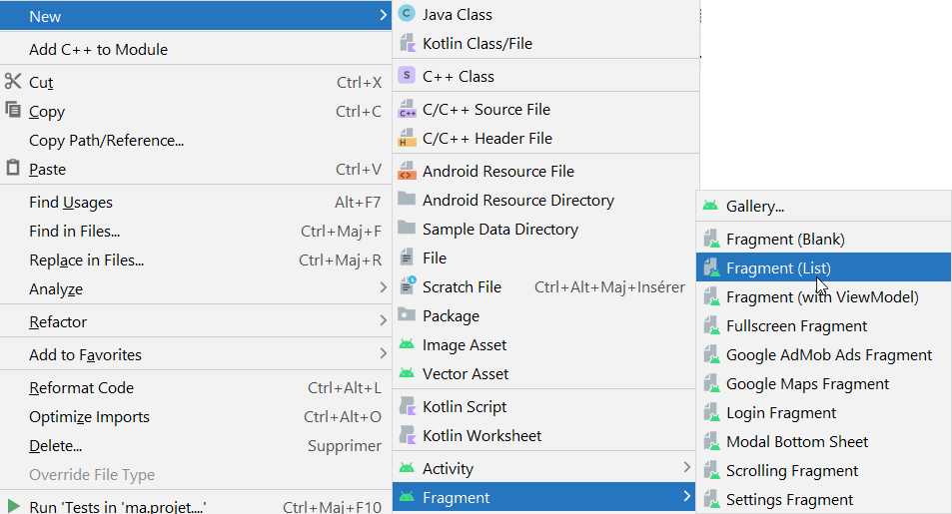
ACTIVITÉ n° 1
Création de plusieurs vues personnalisées
Etape 8 : Créer le fragment ListFragment

Slide 97

ACTIVITÉ n° 1
Création de plusieurs vues personnalisées
Etape 9 : Modifier l’élément list_item.xml
<TextView android:id="@+id/nomLs" android:layout_width="match_parent" android:layout_height="wrap_content" android:text="title" android:textStyle="bold" android:layout_marginLeft="15dp" android:layout_marginStart="15dp" android:textAppearance="@style/Base.TextAppearance.AppCompat.Medium" /> <TextView android:id="@+id/villeLs" android:layout_width="match_parent" android:layout_height="wrap_content" android:text="description" android:layout_marginLeft="15dp" android:layout_marginStart="15dp" android:layout_marginTop="5dp" android:textSize="16sp"/> </LinearLayout> </LinearLayout> </LinearLayout>
<?xml version="1.0" encoding="utf-8"?> <LinearLayout xmlns:android="http://schemas.android.com/apk/res/android" xmlns:app="http://schemas.android.com/apk/res-auto" android:layout_width="match_parent" android:layout_height="match_parent" android:padding="15dp" android:orientation="horizontal"> <LinearLayout android:orientation="horizontal" android:layout_width="wrap_content" android:layout_height="wrap_content" android:gravity="center" > <ImageView android:id="@+id/icon" android:layout_width="wrap_content" android:layout_height="wrap_content" app:srcCompat="@mipmap/ic_launcher" /> <LinearLayout android:layout_width="match_parent" android:layout_height="wrap_content" android:layout_weight="1" android:orientation="vertical">

Slide 98
ACTIVITÉ n° 1
Création de plusieurs vues personnalisées
Etape 11 : Modifier fragment_list.xml
Etape 12 : Modifier la classe ListAdapter
<?xml version="1.0" encoding="utf-8"?> <FrameLayout xmlns:android="http://schemas.android.com/apk/res/android" xmlns:app="http://schemas.android.com/apk/res-auto" xmlns:tools="http://schemas.android.com/tools" android:layout_width="match_parent" android:layout_height="match_parent" tools:context=".ListFragment"> <androidx.constraintlayout.widget.ConstraintLayout android:layout_width="match_parent" android:layout_height="match_parent"> <ListView android:id="@+id/listView" android:layout_width="match_parent" android:layout_height="match_parent" app:layout_constraintBottom_toBottomOf="parent" app:layout_constraintEnd_toEndOf="parent" app:layout_constraintHorizontal_bias="0.5" app:layout_constraintStart_toStartOf="parent" app:layout_constraintTop_toTopOf="parent" /> </androidx.constraintlayout.widget.ConstraintLayout> </FrameLayout>
class ListAdapter(private val context: Activity, private val etds: ArrayList<Etudiant>) : ArrayAdapter<Etudiant>(context, R.layout.list_item, etds) { override fun getView(position: Int, view: View?, parent: ViewGroup ): View { val inflater = context.layoutInflater val rowView = inflater.inflate(R.layout.list_item, null, true) val titleText = rowView.findViewById(R.id.nomLs) as TextView val subtitleText = rowView.findViewById(R.id.villeLs) as TextView titleText.text = etds[position].nom + " " + etds[position].prenom subtitleText.text = etds[position].ville +" "+etds[position].dateNaissance return rowView } }

Slide 99
ACTIVITÉ n° 1
Création de plusieurs vues personnalisées
Etape 13 : Modifier la classe ListFragment
class ListFragment : Fragment() { override fun onCreate(savedInstanceState: Bundle?) { super.onCreate(savedInstanceState) } override fun onCreateView( inflater: LayoutInflater, container: ViewGroup?, savedInstanceState: Bundle? ): View? { // Inflate the layout for this fragment val view : View = inflater.inflate(R.layout.fragment_list, container, false) val listAdapter = ListAdapter(requireActivity(), EtudiantService.instance!!.students) val listView : ListView = view.findViewById(R.id.listView) listView.adapter = listAdapter return view } }

Slide 100
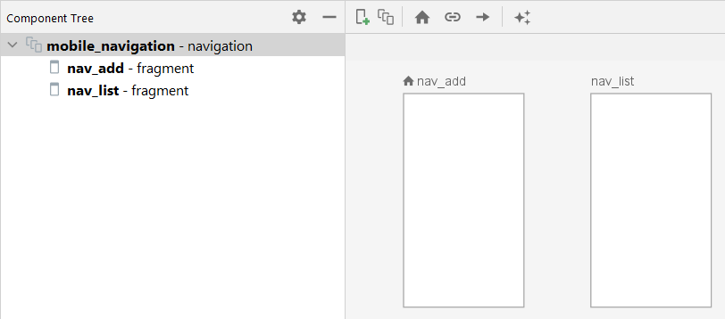
ACTIVITÉ n° 1
Création de plusieurs vues personnalisées
Etape 15 : Modifier la navigation
Dans le dossier navigation, modifier le fichier mobile_navigation.xml comme suit :
<?xml version="1.0" encoding="utf-8"?> <navigation xmlns:android="http://schemas.android.com/apk/res/android" xmlns:app="http://schemas.android.com/apk/res-auto" xmlns:tools="http://schemas.android.com/tools" android:id="@+id/mobile_navigation" app:startDestination="@+id/nav_add"> <fragment android:id="@+id/nav_add" android:name="ma.projet.studetkotlin.FormFragment" android:label="Ajouter Etudiant" tools:layout="@layout/fragment_home" /> <fragment android:id="@+id/nav_list" android:name="ma.projet.studetkotlin.ListFragment" android:label="Liste Etudiants" tools:layout="@layout/fragment_gallery" /> </navigation>

Slide 101
ACTIVITÉ n° 1
Création de plusieurs vues personnalisées
Etape 16 : Modifier la classe MainActivity
class MainActivity : AppCompatActivity() { private lateinit var appBarConfiguration: AppBarConfiguration private lateinit var binding: ActivityMainBinding override fun onCreate(savedInstanceState: Bundle?) { super.onCreate(savedInstanceState) binding = ActivityMainBinding.inflate(layoutInflater) setContentView(binding.root) setSupportActionBar(binding.appBarMain.toolbar) binding.appBarMain.fab.setOnClickListener { view -> Snackbar.make(view, "Replace with your own action", Snackbar.LENGTH_LONG) .setAction("Action", null).show() } val drawerLayout: DrawerLayout = binding.drawerLayout val navView: NavigationView = binding.navView val navController = findNavController(R.id.nav_host_fragment_content_main) // Passing each menu ID as a set of Ids because each // menu should be considered as top level destinations. appBarConfiguration = AppBarConfiguration( setOf( R.id.nav_add, R.id.nav_list ), drawerLayout ) setupActionBarWithNavController(navController, appBarConfiguration) navView.setupWithNavController(navController) }
override fun onCreateOptionsMenu(menu: Menu): Boolean { // Inflate the menu; this adds items to the action bar if it is present. menuInflater.inflate(R.menu.main, menu) return true } override fun onSupportNavigateUp(): Boolean { val navController = findNavController(R.id.nav_host_fragment_content_main) return navController.navigateUp(appBarConfiguration) || super.onSupportNavigateUp() } }

Slide 102
ACTIVITÉ n° 1
Création de plusieurs vues personnalisées
Challenge
On demande de modifier l’exercice précèdent comme suit :
Ajouter le champ image dans le formulaire d’ajout ;
Sélectionner une image à partir de la galerie ou prendre une photo par la caméra ;
Ajouter un champ pour sélectionner la date dans un calendrier ;
Voir l’image gif à côté pour plus de détails.
Indications
Déclarer les permissions suivantes :
<uses-permission android:name="android.permission.WRITE_EXTERNAL_STORAGE"/> <uses-permission android:name="android.permission.CAMERA"/>

Slide 103
ACTIVITÉ n° 2
Dessiner des vues sur Canvas
Apprendre à utiliser les différents outils de dessin disponibles sur les Canvas, tels que les pinceaux, les rectangles, les cercles et les ligne ;
Savoir comment dessiner des éléments animés sur les Canvas ;
Maitriser les concepts de clip et de région de dessin pour limiter le dessin aux parties souhaitées de l'écran.
Révision générale du résumé théorique ;
Suivre les instructions du TP et organiser le dossier de travail.
8 heures

Slide 104
Pour le formateur
Rappeler les différents outils de dessin disponibles sur les Canvas ;
Demander aux apprenants de suivre les étapes décrites dans l’activité.
Pour l’apprenant
Suivre les étapes indiquées dans l’activité.
Conditions de réalisation :
Support de résumé théorique accompagnant ;
Un ordinateur sur lequel est installée la dernière version stable d'Android Studio.
Critères de réussite :
Le stagiaire doit être capable de :
utiliser les différents outils de dessin disponibles sur les Canvas, tels que les pinceaux, les rectangles, les cercles et les ligne ;
dessiner des éléments animés sur les Canvas ;

Slide 105
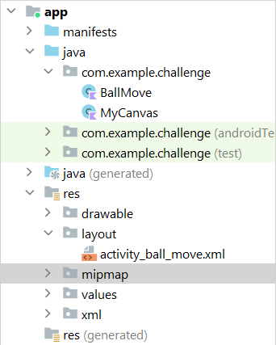
ACTIVITÉ n° 2
Dessiner des vues sur Canvas
TP n° 1 : Enoncé
Structure de projet
Dans cette activité, on demande de dessiner un cercle dans un "canvas view" et le déplacer dans toutes les directions (haut, bas, gauche, droite) en utilisant le langage kotlin. Comme illustré dans la figure suivante :

Slide 106
ACTIVITÉ n° 2
Dessiner des vues sur Canvas
Etape 1 : Créer la classe MyCanvas
Créer une classe nommée MyCanvas qui vas hérite de la classe view et qui contient deux constructeurs.
class MyCanvas : View { constructor(context: Context?) : super(context) { } constructor(context: Context?, attrs: AttributeSet?) : super(context, attrs) { } }
Déclarer un objet Paint a l’ intérieure de la classe « MyCanvas », puis définir la méthode init () qui va déterminer les attributs de l’élément a dessiner comme la couleur , la largeur. Puis, appeler cette méthode à l’intérieure des constructeurs comme suit ;
class MyCanvas : View { var paint: Paint? = null constructor(context: Context?) : super(context) { init() } constructor(context: Context?, attrs: AttributeSet?) : super(context, attrs) { init() }
fun init() { paint = Paint() paint!!.color = Color.RED paint!!.strokeWidth = 8f paint!!.style = Paint.Style.FILL } }
Redéfinir la méthode onDraw() qui prend en paramètre un objet de type Canvas qui va servir à dessiner le cercle comme suit :
override fun onDraw(canvas: Canvas) { super.onDraw(canvas) canvas.drawColor(Color.GREEN) canvas.drawCircle((this.width / 2).toFloat(),
(this.height / 2).toFloat(), 100f,paint!!)
}

Slide 107


ACTIVITÉ n° 2
Dessiner des vues sur Canvas
Etape 1 : Créer la classe MyCanvas (Suite)
Déclarer des variables booléens pour vérifier quelle option a été choisi (left, right, down, up) et deux variables de type float qui vont déterminer le mouvement du cercle selon le x et le y .
class MyCanvas : View { var paint: Paint? = null var check = false var left = false var right = false var up = false var down = false var x = 0.0 var y = 0.0 constructor(context: Context?) : super(context) { init() } constructor(context: Context?, attrs: AttributeSet?) : super(context, attrs) { init() } fun init() { paint = Paint() paint!!.color = Color.RED paint!!.strokeWidth = 8f paint!!.style = Paint.Style.FILL }
override fun onDraw(canvas: Canvas) { super.onDraw(canvas) canvas.drawColor(Color.GREEN) if (check == false) { canvas.drawCircle((this.width / 2).toFloat(),(this.height / 2).toFloat(), 100f,paint!!) x = (this.width / 2).toFloat().toDouble()// current x and y y = (this.height/2).toFloat().toDouble() } else if (left) { x=x-20 canvas.drawCircle(x.toFloat(), y.toFloat(), 100f, paint!!) } else if (right) { x=x+20 canvas.drawCircle(x.toFloat(), y.toFloat(), 100f, paint!!) } else if (down) { y=y+20 canvas.drawCircle(x.toFloat(), y.toFloat(), 100f, paint!!) } else if (up) { y=y-20 canvas.drawCircle(x.toFloat(), y.toFloat(), 100f, paint!!) } } }
Remarques
Cette classe permet de dessiner un cercle de couleur rouge sur un canvas de couleur verte. La position du cercle est initialement au centre du canvas, mais peut être déplacée vers la gauche, la droite, le haut ou le bas en modifiant les variables booléennes left, right, up ou down. La position du cercle est mise à jour à chaque appel de la méthode onDraw en utilisant les variables x et y qui représentent les coordonnées du centre du cercle.

Slide 108
ACTIVITÉ n° 2
Dessiner des vues sur Canvas
Etape 2 : Modifier le layout activity_ball_move.xml
<?xml version="1.0" encoding="utf-8"?> <LinearLayout xmlns:android="http://schemas.android.com/apk/res/android" xmlns:app="http://schemas.android.com/apk/res-auto" xmlns:tools="http://schemas.android.com/tools" android:layout_width="match_parent" android:layout_height="match_parent" android:background="#0ed145" android:orientation="vertical"> <LinearLayout android:layout_width="match_parent" android:layout_height="match_parent" android:orientation="vertical" android:weightSum="1"> <LinearLayout android:layout_width="match_parent" android:layout_height="match_parent" android:layout_weight="0.3" android:orientation="vertical"> <com.example.challenge.MyCanvas android:id="@+id/myview" android:layout_width="match_parent" android:layout_height="match_parent" tools:ignore="ExtraText" /> <Button android:id="@+id/button" android:layout_width="wrap_content" android:layout_height="wrap_content" android:layout_weight="1" android:text="Button" /> </LinearLayout>
<androidx.constraintlayout.widget.ConstraintLayout android:layout_width="match_parent" android:layout_height="match_parent"> <Button android:id="@+id/up" android:layout_width="wrap_content" android:layout_height="wrap_content" android:text="up" app:layout_constraintEnd_toEndOf="parent" app:layout_constraintStart_toStartOf="parent" tools:ignore="NotSibling" tools:layout_editor_absoluteY="2dp" /> <Button android:id="@+id/down" android:layout_width="wrap_content" android:layout_height="wrap_content" android:layout_marginTop="92dp" android:text="down" app:layout_constraintEnd_toEndOf="parent" app:layout_constraintStart_toStartOf="parent" app:layout_constraintTop_toTopOf="parent" /> <Button android:id="@+id/left" android:layout_width="wrap_content" android:layout_height="wrap_content" android:layout_marginStart="10dp" android:layout_marginTop="40dp" android:text="left" app:layout_constraintStart_toStartOf="parent" app:layout_constraintTop_toTopOf="parent" />

Slide 109
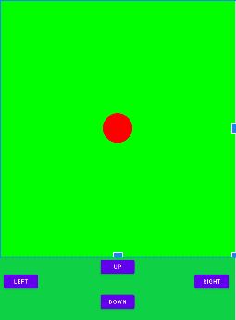
ACTIVITÉ n° 2
Dessiner des vues sur Canvas
Etape 2 : Modifier le layout activity_ball_move.xml
<Button android:id="@+id/right" android:layout_width="wrap_content" android:layout_height="wrap_content" android:layout_marginStart="200dp" android:layout_marginTop="40dp" android:text="right" app:layout_constraintEnd_toEndOf="parent" app:layout_constraintHorizontal_bias="0.927" app:layout_constraintStart_toEndOf="@+id/left" app:layout_constraintTop_toTopOf="parent" /> </androidx.constraintlayout.widget.ConstraintLayout> </LinearLayout> </LinearLayout>

Slide 110
ACTIVITÉ n° 2
Dessiner des vues sur Canvas
Etape 3 : Modifier la classe BallMove.kt
class BallMove : AppCompatActivity() { @SuppressLint("MissingInflatedId") override fun onCreate(savedInstanceState: Bundle?) { super.onCreate(savedInstanceState) setContentView(R.layout.activity_ball_move) var canvas = findViewById<View>(R.id.myview) as MyCanvas var left = findViewById<Button>(R.id.left) var right = findViewById<Button>(R.id.right) var up = findViewById<Button>(R.id.up) var down = findViewById<Button>(R.id.down) left.setOnClickListener(object : View.OnClickListener { override fun onClick(view: View?) { canvas!!.check = true canvas!!.left = true canvas!!.right = false canvas!!.up = false canvas!!.down = false canvas!!.invalidate() } }) right.setOnClickListener(object : View.OnClickListener { override fun onClick(view: View?) { canvas!!.check = true canvas!!.left = false canvas!!.right = true canvas!!.up = false canvas!!.down = false canvas!!.invalidate() } })
up.setOnClickListener(object : View.OnClickListener { override fun onClick(view: View?) { canvas!!.check = true canvas!!.left = false canvas!!.right = false canvas!!.up = true canvas!!.down = false canvas!!.invalidate() } }) down.setOnClickListener(object : View.OnClickListener { override fun onClick(view: View?) { canvas!!.check = true canvas!!.left = false canvas!!.right = false canvas!!.up = false canvas!!.down = true canvas!!.invalidate() } }) } }
Remarques
Ce code représente une activité Android qui affiche un canvas et 4 boutons. Lorsque l'un des boutons est cliqué, le canvas est mis à jour en déplaçant le cercle vers la gauche, la droite, le haut ou le bas en fonction du bouton qui a été cliqué. Les variables left, right, up ou down de la classe MyCanvas sont mises à jour pour indiquer la direction dans laquelle le cercle doit être déplacé, et la méthode invalidate est appelée pour forcer la mise à jour du canvas.

Slide 111
ACTIVITÉ n° 2
Dessiner des vues sur Canvas
TP n° 2 : Enoncé
On souhaite développer une application mobile permettant de simuler le mouvement d'une boule rouge descendant les marches d'un escalier, comme illustré dans l'image ci-jointe.

Slide 112
ACTIVITÉ n° 2
Dessiner des vues sur Canvas
Etape 1 : Créer un projet sous Android Studio
Etape 2 : Déssiner la boule et l'escalier
On demande de créer un projet sous Android Studio avec le langage Kotlin, et de choisir Empty Activity par défaut.
Enuiste, créer la classe DrawingView permettant de déssiner la boucle et l’escalier.
Il s'agit d'une classe de vue personnalisée qui affiche un cercle et un chemin à l'écran. Le cercle est dessiné à l'aide de la méthode drawCircle de la classe Canvas, qui prend comme arguments les coordonnées x et y du centre du cercle, et le rayon du cercle. Le chemin est dessiné à l'aide de la méthode drawPath de la classe Canvas, qui prend comme argument un objet Path qui définit la forme à dessiner.
class DrawingView internal constructor(context: Context?) : View(context) { val paint = Paint() val path = Path() var posX = 100 var posY = 50 override fun onDraw(canvas: Canvas) { super.onDraw(canvas) paint.style = Paint.Style.FILL paint.color = Color.RED canvas.drawCircle(posX.toFloat(), posY.toFloat(), 25f, paint) paint.isAntiAlias = true paint.color = Color.BLUE paint.style = Paint.Style.FILL path.moveTo(75f, 75f) path.lineTo(125f, 75f) path.lineTo(125f, 125f) path.lineTo(175f, 125f) path.lineTo(175f, 175f) path.lineTo(225f, 175f) path.lineTo(225f, 225f) path.lineTo(275f, 225f) path.lineTo(275f, 275f) path.lineTo(325f, 275f) path.lineTo(325f, 325f) path.lineTo(75f, 325f) path.close() canvas.drawPath(path, paint) }

Slide 113
ACTIVITÉ n° 2
Dessiner des vues sur Canvas
Etape 3 : Simuler le mouvement
La vue surcharge également la méthode onTouchEvent, qui est appelée lorsque l'utilisateur touche l'écran. Lorsque cette méthode est appelée, elle crée un nouveau Thread et le démarre. Le thread déplace le cercle vers la droite et vers le bas de 50 pixels toutes les 300 et 500 millisecondes, respectivement, pour un total de 5 fois. Une fois la boucle terminée, le cercle est réinitialisé à sa position d'origine (100, 50).
Enfin, la méthode invalidate est appelée pour redessiner la vue et mettre à jour la position du cercle à l'écran.
override fun onTouchEvent(event: MotionEvent): Boolean { val t: Thread = object : Thread() { override fun run() { for (i in 0..3) { posX += 50 invalidate() try { sleep(300) } catch (e: InterruptedException) { e.printStackTrace() } posY += 50 invalidate() try { sleep(500) } catch (e: InterruptedException) { e.printStackTrace() } } } } t.start() return super.onTouchEvent(event) }

Slide 114
ACTIVITÉ n° 2
Dessiner des vues sur Canvas
Challenge
On demande de modifier le projet existant afin de rendre la boule à son état initial une fois en bas de l’escalier.
Indication :
Ce code permet d’initialiser la boule à son état initial :
posX = 100 posY = 50 invalidate()

Slide 115
ACTIVITÉ n° 2
Dessiner des vues sur Canvas
TP n° 3 : Enoncé
Créer une application de dessin simple : Commencer par créer une surface blanche et permettre à l'utilisateur de dessiner dessus avec son doigt. Ensuite, ajouter des fonctions de base comme la modification de la taille et de la couleur du pinceau.
On demande de créer la classe DrawLineCanvas permet de dessiner des lignes sur un canvas en utilisant les événements de toucher de l'utilisateur. Lorsqu'un utilisateur touche l'écran et déplace son doigt, une ligne est tracée sur le canvas en suivant le mouvement de l'utilisateur. Lorsque l'utilisateur relâche son doigt, la ligne est ajoutée au canvas de manière permanente.
La classe DrawLineCanvas étend la classe View de Android, ce qui lui permet d'afficher du contenu graphique sur l'écran. Elle définit plusieurs constructeurs pour créer une instance de la classe DrawLineCanvas, ainsi que des méthodes pour gérer les événements de toucher de l'utilisateur et pour dessiner sur le canvas.
La classe utilise également plusieurs objets de la classe Paint pour définir les couleurs et les styles de dessin, ainsi que la classe Path pour tracer les lignes sur le canvas. Elle utilise également la classe Canvas pour dessiner sur le canvas de manière permanente et la classe Bitmap pour stocker le canvas dessiné afin de pouvoir le réafficher ultérieurement.

Slide 116
ACTIVITÉ n° 2
Dessiner des vues sur Canvas
Etape 1 : Créer la classe DrawLineCanvas
class DrawLineCanvas : View { private lateinit var c: Canvas private lateinit var pLine: Paint private lateinit var pBg: Paint private lateinit var touchPath: Path private lateinit var b: Bitmap constructor(context: Context?) : super(context) constructor(context: Context?, attrs: AttributeSet?) : super(context, attrs) { pBg = Paint() pBg!!.setColor(Color.WHITE) pLine = Paint() pLine!!.setColor(Color.GREEN) pLine!!.isAntiAlias = true pLine!!.style = Paint.Style.STROKE pLine!!.strokeWidth = 12F touchPath = Path() } constructor(context: Context?, attrs: AttributeSet?, defStyleAttr: Int) : super(context, attrs, defStyleAttr) override fun onSizeChanged(w: Int, h: Int, oldw: Int, oldh: Int) { super.onSizeChanged(w, h, oldw, oldh) b = Bitmap.createBitmap(w, h, Bitmap.Config.ARGB_8888) c = Canvas(b) }
override fun onTouchEvent(event: MotionEvent?): Boolean { val touchX: Float = event!!.x val touchY: Float = event!!.y when (event!!.action) { MotionEvent.ACTION_DOWN -> { touchPath!!.moveTo(touchX, touchY) } MotionEvent.ACTION_MOVE -> { touchPath!!.lineTo(touchX, touchY) } MotionEvent.ACTION_UP -> { touchPath!!.lineTo(touchX, touchY) c!!.drawPath(touchPath, pLine) touchPath = Path() } else -> { return false } } invalidate() return true } override fun onDraw(canvas: Canvas?) { super.onDraw(canvas) canvas!!.drawBitmap(b, 0F, 0F, pBg) canvas!!.drawPath(touchPath, pLine) } }

Slide 117
ACTIVITÉ n° 2
Dessiner des vues sur Canvas
Etape 1 : Créer la classe DrawLineCanvas
La méthode onTouchEvent est appelée chaque fois que l'utilisateur interagit avec l'écran, et elle enregistre la position du toucher dans un objet Path. Lorsque l'utilisateur retire son doigt de l'écran (MotionEvent.ACTION_UP), le chemin est dessiné sur un objet Canvas, qui est ensuite dessiné sur l'écran par la méthode onDraw. Les objets Paint sont utilisés pour personnaliser l'apparence des lignes et de l'arrière-plan de la vue.
Etape 2 : Création de layout
<?xml version="1.0" encoding="utf-8"?> <androidx.constraintlayout.widget.ConstraintLayout xmlns:android="http://schemas.android.com/apk/res/android" xmlns:app="http://schemas.android.com/apk/res-auto" xmlns:tools="http://schemas.android.com/tools" android:layout_width="match_parent" android:layout_height="match_parent" tools:context=".MainActivity"> <ma.projet.finger.DrawLineCanvas android:layout_width="match_parent" android:layout_height="match_parent"/> </androidx.constraintlayout.widget.ConstraintLayout>
Le code XML qui représente la mise en page de l'interface utilisateur de l'application Android. Il utilise la vue DrawLineCanvas décrite précédemment pour afficher une zone de dessin sur l'écran. La vue DrawLineCanvas occupe toute la largeur et la hauteur de l'écran grâce aux attributs layout_width et layout_height qui ont la valeur match_parent.
La vue DrawLineCanvas est contenue dans un layout de type ConstraintLayout, qui est un type de layout flexible et performant qui permet de définir des contraintes entre les vues pour créer des mises en page complexes. Le layout ConstraintLayout est défini par l'élément androidx.constraintlayout.widget.ConstraintLayout et a les attributs layout_width et layout_height qui indiquent qu'il doit occuper toute la largeur et la hauteur de l'écran.

Slide 118
ACTIVITÉ n° 2
Dessiner des vues sur Canvas
Challenge
On demande d’ajouter les fonctionnalités suivantes :
Ajouter un bouton pour afficher un popup pour configurer la taille et de la couleur du pinceau ;
Ajouter un bouton pour effacer le contenu de la surface blanche ;

Slide 119
ACTIVITÉ n° 3
Création de plusieurs animations entre plusieurs activités
Appliquer des transitions animées entre les activités ;
Révision générale du résumé théorique ;
Suivre les instructions du TP et organiser le dossier de travail.
5 heures

Slide 120
Pour le formateur
Rappeler les étapes à suivre pour appliquer des transitions animées entres les activités ;
Demander aux apprenants de suivre les étapes décrites dans l’activité.
Pour l’apprenant
Suivre les étapes indiquées dans l’activité.
Conditions de réalisation :
Support de résumé théorique accompagnant ;
Un ordinateur sur lequel est installée la dernière version stable d'Android Studio.
Critères de réussite :
Le stagiaire doit être capable de :
appliquer des transitions animées entre les activités ;

Slide 121
ACTIVITÉ n° 3
Création de plusieurs animations entre plusieurs activités
TP n° 1 : Enoncé
Dans cette activité, on demande de créer une transition animée entre deux activités dans une application Android. Lorsque l'utilisateur clique sur le bouton défini dans la première activité (MainActivity), il est redirigé vers la seconde activité (SecondActivity) avec une animation de "slide up". Lorsque l'utilisateur clique sur le bouton défini dans la seconde activité, il est ramené à la première activité avec une animation de "slide down".

Slide 122
ACTIVITÉ n° 3
Création de plusieurs animations entre plusieurs activités
Etape 1
Etape 2
Définir les ressources d'animation à utiliser pour l'animation de glissement. Pour cela, créer deux fichiers de ressources d'animation XML dans le répertoire res/anim de projet. Le premier fichier définira l'animation de glissement vers le haut (par exemple, slide_up.xml) et le second définira l'animation de glissement vers le bas (par exemple, slide_down.xml). Voici un exemple de code pour l'animation de glissement vers le haut :
<!-- slide_up.xml -->
<set xmlns:android="http://schemas.android.com/apk/res/android">
<translate
android:fromYDelta="100%p"
android:toYDelta="0"
android:duration="@android:integer/config_shortAnimTime" />
</set>
Et voici un exemple de code pour l'animation de glissement vers le bas :
<!-- slide_down.xml -->
<set xmlns:android="http://schemas.android.com/apk/res/android">
<translate
android:fromYDelta="0"
android:toYDelta="100%p"
android:duration="@android:integer/config_shortAnimTime" />
</set>
Lancer une nouvelle activité avec une animation de glissement, utiliser la méthode startActivity de l'objet Context pour lancer l'activité, puis appeler la méthode overridePendingTransition sur l'objet Activity courant pour définir l'animation à utiliser. Voici un exemple de code qui lance une nouvelle activité avec une animation de glissement vers le haut :
// Lancer l'activité avec l'animation de glissement vers le haut
val intent = Intent(this, SecondActivity::class.java)
startActivity(intent)
overridePendingTransition(R.anim.slide_up, R.anim.slide_up)
Et voici un exemple de code qui lance une nouvelle activité avec une animation de glissement vers le bas :
// Lancer l'activité avec l'animation de glissement vers le bas
val intent = Intent(this, SecondActivity::class.java)
startActivity(intent)
overridePendingTransition(R.anim.slide_down, R.anim.slide_down)
La méthode overridePendingTransition prend en paramètre deux entiers qui représentent les ressources d'animation à utiliser pour l'entrée et la sortie de l'activité. Dans les exemples ci-dessus, les mêmes ressources d'animation sont utilisées pour l'entrée et la sortie de l'activité, mais il est possible également d’utiliser des ressources d'animation différentes.
Il est important de noter que cette méthode ne fonctionnera que si l'animation a été définie avant l'appel à startActivity. Si startActivity est appelée avant d'appeler overridePendingTransition, l'animation ne sera pas prise en compte et l'activité sera simplement lancée sans animation.

Slide 123
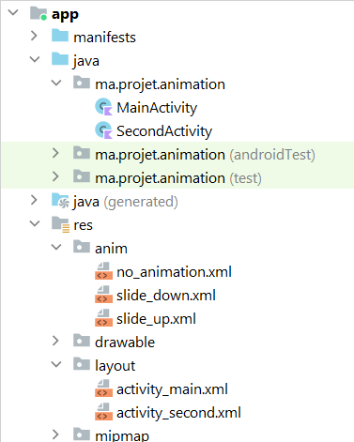
ACTIVITÉ n° 3
Création de plusieurs animations entre plusieurs activités
Solution
Structure de projet
À base des étapes précédentes, une simple implémentation de l’animation est fournie dans les diapositives suivantes :

Slide 124
ACTIVITÉ n° 3
Création de plusieurs animations entre plusieurs activités
Animations
Activités
slide_up.xml
<?xml version="1.0" encoding="utf-8"?> <set xmlns:android="http://schemas.android.com/apk/res/android"> <translate android:duration="1000" android:fromYDelta="-100%" android:toYDelta="0" /> </set>
slide_down.xml
<?xml version="1.0" encoding="utf-8"?> <set xmlns:android="http://schemas.android.com/apk/res/android"> <translate android:duration="1000" android:fromYDelta="0" android:toYDelta="-100%" /> </set>
no_animation.xml
<?xml version="1.0" encoding="utf-8"?> <translate xmlns:android="http://schemas.android.com/apk/res/android" android:fromYDelta="0" android:toYDelta="0"/>
class MainActivity : AppCompatActivity() { override fun onCreate(savedInstanceState: Bundle?) { super.onCreate(savedInstanceState) setContentView(R.layout.activity_main) var button=findViewById<Button>(R.id.bn_up) button.setOnClickListener{ val intent = Intent(this, SecondActivity::class.java) startActivity(intent) overridePendingTransition(R.anim.slide_up, R.anim.no_animation); } } }
class SecondActivity : AppCompatActivity() { override fun onCreate(savedInstanceState: Bundle?) { super.onCreate(savedInstanceState) setContentView(R.layout.activity_second) var button=findViewById<Button>(R.id.bn_down) button.setOnClickListener{ finish(); overridePendingTransition(R.anim.no_animation, R.anim.slide_down); } } }

Slide 125
ACTIVITÉ n° 3
Création de plusieurs animations entre plusieurs activités
layouts
activity_main.xml
<?xml version="1.0" encoding="utf-8"?> <LinearLayout xmlns:android="http://schemas.android.com/apk/res/android" xmlns:app="http://schemas.android.com/apk/res-auto" xmlns:tools="http://schemas.android.com/tools" android:layout_width="match_parent" android:orientation="vertical" android:gravity="center" android:layout_height="match_parent" tools:context=".MainActivity"> <Button android:id="@+id/bn_up" android:layout_width="wrap_content" android:layout_height="wrap_content" android:text="Start Second Activity" /> </LinearLayout>
activity_second.xml
<?xml version="1.0" encoding="utf-8"?> <LinearLayout xmlns:android="http://schemas.android.com/apk/res/android" xmlns:app="http://schemas.android.com/apk/res-auto" xmlns:tools="http://schemas.android.com/tools" android:layout_width="match_parent" android:layout_height="match_parent" android:gravity="center" android:orientation="vertical" tools:context=".SecondActivity"> <Button android:id="@+id/bn_down" android:layout_width="wrap_content" android:layout_height="wrap_content" android:text="Start First Activity" /> </LinearLayout>

Slide 126
ACTIVITÉ n° 3
Création de plusieurs animations entre plusieurs activités
TP n° 2 : Enoncé
Développer une application mobile Android en utilisant le langage Kotlin. L'application comprendra trois activités reliées entre elles par des transitions (Slide Right, Slide Left). Lorsqu'un utilisateur cliquera sur un bouton, il sera redirigé vers l'une des activités suivantes en utilisant l'une de ces transitions. La figure suivante illustre le fonctionnement de l'application.

Slide 127
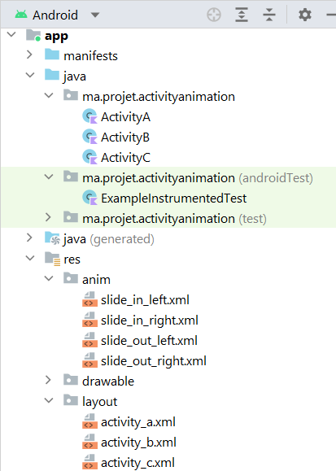
ACTIVITÉ n° 3
Création de plusieurs animations entre plusieurs activités
Etapes
Structure de projet
Créer un nouveau projet Android en utilisant le modèle d'application vide ;
Créer les trois activités en utilisant le langage Kotlin. Chaque activité devra avoir sa propre vue (layout) avec des éléments de l'interface utilisateur tels que des boutons et des textes ;
Définir les transitions entre les activités en utilisant la méthode overridePendingTransition. Ajouter cette méthode à la fin de chaque méthode startActivity ou finish pour définir les transitions. Utiliser les constantes R.anim.slide_in_right et R.anim.slide_out_left pour définir la transition Slide Right, et utilisez les constantes R.anim.slide_in_left et R.anim.slide_out_right pour définir la transition Slide Left ;
Ajouter les boutons à chaque activité pour permettre à l'utilisateur de naviguer entre les activités. Utilisez les méthodes startActivity et finish pour lancer une nouvelle activité et terminer l'activité en cours ;
Tester l'application en utilisant l'émulateur ou un appareil Android réel pour vérifier que les transitions fonctionnent correctement.

Slide 128
ACTIVITÉ n° 3
Création de plusieurs animations entre plusieurs activités
activity_a.xml
activity_b.xml
<?xml version="1.0" encoding="utf-8"?> <LinearLayout xmlns:android="http://schemas.android.com/apk/res/android" xmlns:app="http://schemas.android.com/apk/res-auto" xmlns:tools="http://schemas.android.com/tools" android:id="@+id/activity_main" android:layout_width="match_parent" android:layout_height="match_parent" android:background="#00BCD4" android:gravity="center" android:orientation="vertical" tools:context=".ActivityA"> <Button android:layout_width="360dp" android:layout_height="wrap_content" android:onClick="intentB" android:text="Activity B" android:textColor="@color/black" app:backgroundTint="#FFFFFF" /> <Button android:layout_width="360dp" android:layout_height="wrap_content" android:onClick="intentC" android:text="Activity C" android:textColor="@color/black" app:backgroundTint="#FFFFFF" /> </LinearLayout>
<?xml version="1.0" encoding="utf-8"?> <LinearLayout xmlns:android="http://schemas.android.com/apk/res/android" xmlns:app="http://schemas.android.com/apk/res-auto" xmlns:tools="http://schemas.android.com/tools" android:id="@+id/activity_main" android:layout_width="match_parent" android:layout_height="match_parent" android:background="#7BC57E" android:gravity="center" android:orientation="vertical" tools:context=".ActivityB"> <Button android:layout_width="360dp" android:layout_height="wrap_content" android:onClick="intentA" android:text="Activity A" android:textColor="@color/black" app:backgroundTint="#D3D3D3" /> <Button android:layout_width="360dp" android:layout_height="wrap_content" android:onClick="intentC" android:text="Activity C" android:textColor="@color/black" app:backgroundTint="#D3D3D3" /> </LinearLayout>

Slide 129
ACTIVITÉ n° 3
Création de plusieurs animations entre plusieurs activités
activity_c.xml
Animations
<?xml version="1.0" encoding="utf-8"?> <LinearLayout xmlns:android="http://schemas.android.com/apk/res/android" xmlns:app="http://schemas.android.com/apk/res-auto" xmlns:tools="http://schemas.android.com/tools" android:id="@+id/activity_main" android:layout_width="match_parent" android:layout_height="match_parent" android:background="#FF9800" android:gravity="center" android:orientation="vertical" tools:context=".ActivityC"> <Button android:layout_width="360dp" android:layout_height="wrap_content" android:onClick="intentA" android:text="Activity A" android:textColor="@color/black" app:backgroundTint="#D3D3D3" /> <Button android:layout_width="360dp" android:layout_height="wrap_content" android:onClick="intentB" android:text="Activity B" android:textColor="@color/black" app:backgroundTint="#D3D3D3" /> </LinearLayout>
slide_in_left
<?xml version="1.0" encoding="utf-8"?> <set xmlns:android="http://schemas.android.com/apk/res/android"> <translate android:fromXDelta="-100%p" android:toXDelta="0" android:duration="@android:integer/config_mediumAnimTime"/> </set>
slide_in_right
<?xml version="1.0" encoding="utf-8"?> <set xmlns:android="http://schemas.android.com/apk/res/android"> <translate android:fromXDelta="100%p" android:toXDelta="0" android:duration="@android:integer/config_mediumAnimTime"/> </set>
slide_out_left
<?xml version="1.0" encoding="utf-8"?> <set xmlns:android="http://schemas.android.com/apk/res/android"> <translate android:fromXDelta="0" android:toXDelta="-100%p" android:duration="@android:integer/config_mediumAnimTime"/> </set>
slide_out_right
<?xml version="1.0" encoding="utf-8"?> <set xmlns:android="http://schemas.android.com/apk/res/android"> <translate android:fromXDelta="0" android:toXDelta="100%p" android:duration="@android:integer/config_mediumAnimTime"/> </set>

Slide 130
ACTIVITÉ n° 3
Création de plusieurs animations entre plusieurs activités
ActivityA.java
ActivityB.java
class ActivityA : AppCompatActivity() { override fun onCreate(savedInstanceState: Bundle?) { super.onCreate(savedInstanceState) setContentView(R.layout.activity_a) val actionBar = supportActionBar actionBar!!.title ="Activity A" } fun intentB(view: View?) { startActivity(Intent(this, ActivityB::class.java)) overridePendingTransition(R.anim.slide_in_right, R.anim.slide_out_left); } fun intentC(view: View?) { startActivity(Intent(this, ActivityC::class.java)) overridePendingTransition(R.anim.slide_in_left, R.anim.slide_out_right); }
}
class ActivityB : AppCompatActivity() { override fun onCreate(savedInstanceState: Bundle?) { super.onCreate(savedInstanceState) setContentView(R.layout.activity_b) val actionBar = supportActionBar actionBar!!.title ="Activity B" } fun intentA(view: View?) { startActivity(Intent(this, ActivityA::class.java)) overridePendingTransition(R.anim.slide_in_left, R.anim.slide_out_right); } fun intentC(view: View?) { startActivity(Intent(this, ActivityC::class.java)) overridePendingTransition(R.anim.slide_out_left, R.anim.slide_in_right); } }

Slide 131
ACTIVITÉ n° 3
Création de plusieurs animations entre plusieurs activités
ActivityC.java
class ActivityC : AppCompatActivity() { override fun onCreate(savedInstanceState: Bundle?) { super.onCreate(savedInstanceState) setContentView(R.layout.activity_c) val actionBar = supportActionBar actionBar!!.title ="Activity C" } fun intentA(view: View?) { startActivity(Intent(this, ActivityA::class.java)) overridePendingTransition(R.anim.slide_out_left, R.anim.slide_in_right); } fun intentB(view: View?) { startActivity(Intent(this, ActivityB::class.java)) overridePendingTransition(R.anim.slide_in_left, R.anim.slide_out_right); } }

Slide 132
ACTIVITÉ n° 4
Création de plusieurs animations (Zoom In/Out Animation, Rotate Animation…)
Création de plusieurs animations (Zoom In/Out Animation, Rotate Animation…).
Révision générale du résumé théorique ;
Suivre les instructions du TP et organiser le dossier de travail.
5 heures

Slide 133
Pour le formateur
Rappeler les différents types d’animations ;
Rappeler les étapes à suivre pour appliquer une animation sur un objet ;
Demander aux apprenants de suivre les étapes décrites dans l’activité.
Pour l’apprenant
Suivre les étapes indiquées dans l’activité.
Conditions de réalisation :
Support de résumé théorique accompagnant ;
Un ordinateur sur lequel est installée la dernière version stable d'Android Studio.
Critères de réussite :
Le stagiaire doit être capable de :
créer plusieurs animations (Zoom In/Out Animation, Rotate Animation…);
appliquer les animations sur des objet .

Slide 134
ACTIVITÉ n° 4
Création de plusieurs animations (Zoom In/Out Animation, Rotate Animation…)
TP n° 1 : Enoncé
Dans cette activité, on demande de créer une application Android avec le langage Kotlin. Ensuite, appliquer une série d’animations sur un objet Card. Comme le montre la figure suivante.
Les animations demandées sont :
Fade In (code XML) ;
Fade Out (code XML) ;
Zoom In (code XML) ;
Zoom Out (code XML) ;
Slide UP (code XML) ;
Slide Down (code XML) ;
Slide Right (code XML) ;
Slide Left (code XML) ;
Rotate (code kotlin) ;
Translate (code kotlin) ;
Scale (code kotlin).

Slide 135
ACTIVITÉ n° 4
Création de plusieurs animations (Zoom In/Out Animation, Rotate Animation…)
Etape 1 : Créer les animations dans le dossier anim
fade_in
<?xml version="1.0" encoding="utf-8"?> <set xmlns:android="http://schemas.android.com/apk/res/android" android:interpolator="@android:anim/linear_interpolator"> <alpha android:duration="2000" android:fromAlpha="0.1" android:toAlpha="1.0"> </alpha> </set>
fade_out
<?xml version="1.0" encoding="utf-8"?> <set xmlns:android="http://schemas.android.com/apk/res/android" android:interpolator="@android:anim/linear_interpolator"> <alpha android:duration="2000" android:fromAlpha="1.0" android:toAlpha="0.1" > </alpha> </set>
slide_down
<?xml version="1.0" encoding="utf-8"?> <set xmlns:android="http://schemas.android.com/apk/res/android"> android:interpolator="@android:anim/linear_interpolator"> <scale android:duration="500" android:fromXScale="1.0" android:fromYScale="0.0" android:toXScale="1.0" android:toYScale="1.0" /> </set>
slide_up
<?xml version="1.0" encoding="utf-8"?> <set xmlns:android="http://schemas.android.com/apk/res/android"> android:interpolator="@android:anim/linear_interpolator"> <scale android:duration="500" android:fromXScale="1.0" android:fromYScale="1.0" android:toXScale="1.0" android:toYScale="0.0" /> </set>

Slide 136
ACTIVITÉ n° 4
Création de plusieurs animations (Zoom In/Out Animation, Rotate Animation…)
zoom_in
<?xml version="1.0" encoding="utf-8"?> <set xmlns:android="http://schemas.android.com/apk/res/android" android:fillAfter = "true"> <scale xmlns:android = "http://schemas.android.com/apk/res/android" android:duration = "1000" android:fromYScale = "1" android:pivotX = "50%" android:pivotY = "50%" android:toXScale = "2" android:toYScale = "2"/> </set>
zoom_out
<?xml version="1.0" encoding="utf-8"?> <set xmlns:android="http://schemas.android.com/apk/res/android" android:fillAfter = "true"> <scale xmlns:android="http://schemas.android.com/apk/res/android" android:duration = "2500" android:fromXScale = "1" android:fromYScale = "1" android:pivotX = "50%" android:pivotY = "50%" android:toXScale = ".2" android:toYScale = ".2" /> </set>
Etape 1 : Créer les animations dans le dossier anim
slide_left
<?xml version="1.0" encoding="utf-8"?> <set xmlns:android="http://schemas.android.com/apk/res/android"> android:interpolator="@android:anim/linear_interpolator"> <scale android:duration="500" android:fromXScale="1.0" android:fromYScale="1.0" android:toXScale="0.0" android:toYScale="1.0" /> </set>
slide_right
<?xml version="1.0" encoding="utf-8"?> <set xmlns:android="http://schemas.android.com/apk/res/android"> android:interpolator="@android:anim/linear_interpolator"> <scale android:duration="500" android:fromXScale="0.0" android:fromYScale="1.0" android:toXScale="1.0" android:toYScale="1.0" /> </set>

Slide 137
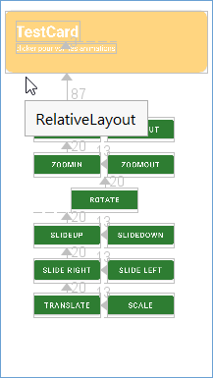
ACTIVITÉ n° 4
Création de plusieurs animations (Zoom In/Out Animation, Rotate Animation…)
Etape 2 : Modifier le layout
<?xml version="1.0" encoding="utf-8"?> <RelativeLayout xmlns:android="http://schemas.android.com/apk/res/android" android:layout_width="match_parent" android:layout_height="match_parent" xmlns:app="http://schemas.android.com/apk/res-auto" android:paddingLeft="10dp" android:paddingRight="10dp"> <androidx.cardview.widget.CardView android:id="@+id/imgvw" android:layout_width="match_parent" android:layout_height="120dp" app:cardCornerRadius="15dp" android:layout_marginTop="20dp"> <RelativeLayout android:layout_width="match_parent" android:layout_height="match_parent" android:background="#FFD580" android:padding="10dp"> <TextView android:id="@+id/t1" android:layout_width="wrap_content" android:layout_height="wrap_content" android:text="TestCard" android:textSize="30dp" android:textColor="#ffff" android:textStyle="bold" android:layout_marginTop="10dp" android:layout_marginLeft="10dp"/>

Slide 138
ACTIVITÉ n° 4
Création de plusieurs animations (Zoom In/Out Animation, Rotate Animation…)
Etape 2 : Modifier le layout
<TextView android:layout_width="wrap_content" android:layout_height="wrap_content" android:text="clicker pour voir les animations" android:layout_below="@+id/t1" android:layout_marginLeft="10dp" android:layout_marginTop="3dp" android:textColor="#ffff"/> </RelativeLayout> </androidx.cardview.widget.CardView>
<Button android:id="@+id/btnFadeIn" android:layout_width="wrap_content" android:layout_height="wrap_content" android:layout_below="@+id/imgvw" android:layout_marginLeft="55dp" android:layout_marginTop="87dp" android:width="130dp" android:text="Fade In" /> <Button android:id="@+id/btnFadeOut" android:layout_width="wrap_content" android:layout_height="wrap_content" android:layout_alignBottom="@+id/btnFadeIn" android:layout_marginLeft="13dp" android:layout_toRightOf="@+id/btnFadeIn" android:width="130dp" android:text="Fade Out" />
<Button android:id="@+id/zoomIn" android:layout_width="wrap_content" android:layout_height="wrap_content" android:layout_below="@+id/btnFadeIn" android:layout_marginLeft="55dp" android:layout_marginTop="20dp" android:width="130dp" android:text="ZoomIn" /> <Button android:id="@+id/zoomOut" android:width="130dp" android:layout_width="wrap_content" android:layout_height="wrap_content" android:layout_alignBottom="@+id/zoomIn" android:layout_marginLeft="13dp" android:layout_toRightOf="@+id/zoomIn" android:text="zoomOut" /> <Button android:id="@+id/Rotate" android:layout_width="wrap_content" android:layout_height="wrap_content" android:layout_below="@+id/zoomIn" android:layout_marginLeft="128dp" android:layout_marginTop="20dp" android:width="130dp" android:text="rotate" />

Slide 139
ACTIVITÉ n° 4
Création de plusieurs animations (Zoom In/Out Animation, Rotate Animation…)
Etape 2 : Modifier le layout
<Button android:id="@+id/SlideUp" android:layout_width="wrap_content" android:layout_height="wrap_content" android:layout_below="@+id/Rotate" android:layout_marginLeft="55dp" android:layout_marginTop="20dp" android:width="130dp" android:text="SlideUp" /> <Button android:id="@+id/SlideDown" android:width="130dp" android:layout_width="wrap_content" android:layout_height="wrap_content" android:layout_alignBottom="@+id/SlideUp" android:layout_marginLeft="13dp" android:layout_toRightOf="@+id/SlideUp" android:text="SlideDown" /> <Button android:id="@+id/SlideRight" android:layout_width="wrap_content" android:layout_height="wrap_content" android:layout_below="@+id/SlideUp" android:layout_marginLeft="55dp" android:layout_marginTop="20dp" android:width="130dp" android:text="Slide Right" />
<Button android:id="@+id/SlideLeft" android:width="130dp" android:layout_width="wrap_content" android:layout_height="wrap_content" android:layout_alignBottom="@+id/SlideRight" android:layout_marginLeft="13dp" android:layout_toRightOf="@+id/SlideRight" android:text="Slide Left" /> <Button android:id="@+id/translate" android:layout_width="wrap_content" android:layout_height="wrap_content" android:layout_below="@+id/SlideRight" android:layout_marginLeft="55dp" android:layout_marginTop="20dp" android:width="130dp" android:text="Translate" /> <Button android:id="@+id/Scale" android:width="130dp" android:layout_width="wrap_content" android:layout_height="wrap_content" android:layout_alignBottom="@+id/translate" android:layout_marginLeft="13dp" android:layout_toRightOf="@+id/translate" android:text="Scale" /> </RelativeLayout>

Slide 140
ACTIVITÉ n° 4
Création de plusieurs animations (Zoom In/Out Animation, Rotate Animation…)
Etape 3 : Modifier la classe MainActivity
class MainActivity : AppCompatActivity() { lateinit var card: CardView lateinit var rotateButton: Button lateinit var scale: Button lateinit var translateButton: Button lateinit var SlideUp: Button lateinit var SlideDown: Button lateinit var SlideLeft: Button lateinit var SlideRight: Button lateinit var fadeIn: Button lateinit var fadeOut: Button lateinit var zoomIn: Button lateinit var zoomOut: Button override fun onCreate(savedInstanceState: Bundle?) { super.onCreate(savedInstanceState) setContentView(R.layout.activity_main) card = findViewById(R.id.imgvw) rotateButton = findViewById<Button>(R.id.Rotate) translateButton = findViewById<Button>(R.id.translate) SlideUp = findViewById<Button>(R.id.SlideUp) SlideDown = findViewById<Button>(R.id.SlideDown) SlideLeft = findViewById<Button>(R.id.SlideLeft) SlideRight = findViewById<Button>(R.id.SlideRight) fadeIn = findViewById<Button>(R.id.btnFadeIn) fadeOut = findViewById<Button>(R.id.btnFadeOut) zoomIn = findViewById<Button>(R.id.zoomIn) zoomOut = findViewById<Button>(R.id.zoomOut) scale = findViewById<Button>(R.id.Scale)
zoomOut.setOnClickListener { val animZoomOut = AnimationUtils.loadAnimation(this, R.anim.zoom_out) card.startAnimation(animZoomOut) } SlideUp.setOnClickListener { val slideUp = AnimationUtils.loadAnimation(this, R.anim.slide_up) card.startAnimation(slideUp) } SlideDown.setOnClickListener { val slide_down = AnimationUtils.loadAnimation(this, R.anim.slide_down) card.startAnimation(slide_down) } SlideLeft.setOnClickListener { val slide_left = AnimationUtils.loadAnimation(this, R.anim.slide_left) card.startAnimation(slide_left) } SlideRight.setOnClickListener { val slide_right = AnimationUtils.loadAnimation(this, R.anim.slide_right) card.startAnimation(slide_right) }

Slide 141
ACTIVITÉ n° 4
Création de plusieurs animations (Zoom In/Out Animation, Rotate Animation…)
Etape 3 : Modifier la classe MainActivity
fadeIn.setOnClickListener { val animZoomIn = AnimationUtils.loadAnimation(this, R.anim.fade_in) card.startAnimation(animZoomIn) } fadeOut.setOnClickListener { val animZoomIn = AnimationUtils.loadAnimation(this, R.anim.fade_out) card.startAnimation(animZoomIn) } zoomIn.setOnClickListener { val animZoomIn = AnimationUtils.loadAnimation(this, R.anim.zoom_in) card.startAnimation(animZoomIn) } rotateButton.setOnClickListener { rotater() } translateButton.setOnClickListener { translater() } scale.setOnClickListener { scaler() } }
private fun rotater() { val animator = ObjectAnimator.ofFloat(card, View.ROTATION, -360f, 0f) animator.duration = 1000 animator.start() } private fun translater() { val animator = ObjectAnimator.ofFloat(card, View.TRANSLATION_X, 200f) animator.repeatCount = 1 animator.duration = 1500 animator.repeatMode = ObjectAnimator.REVERSE animator.start() } private fun scaler() { val scaleX = PropertyValuesHolder.ofFloat(View.SCALE_X, 4f) val scaleY = PropertyValuesHolder.ofFloat(View.SCALE_Y, 4f) val animator = ObjectAnimator.ofPropertyValuesHolder( card, scaleX, scaleY) animator.repeatCount = 1 animator.repeatMode = ObjectAnimator.REVERSE animator.start() }
}

